Slide 1
Kuidas lapsevanemad saavad kiusamist ennetada ja teha koostööd haridusasutusega?
................................ (haridusasutuse nimi)
programmiga „Kiusamisest vabaks!“ liitunud koolieelne haridusasutus

Slide 2
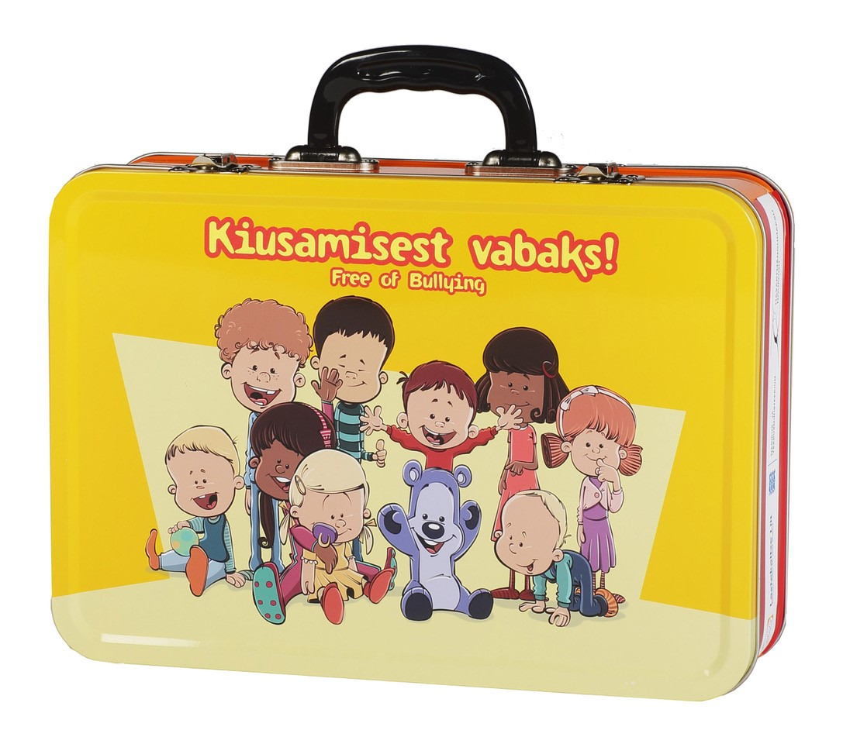
Palun jagage koos koosoleku teatega
lapsevanematele ka “Kiusamisest vabaks!” kiri, kus nad leiavad programmi tutvustuse ja nõuanded, kuidas aidata oma lapsel luua häid suhteid rühmas.
“Kiusamisest vabaks!” kirjad lapsevanematele asuvad kohvris
ning neid saab juurde trükkida eesti ja vene keeles
vwww.kiusamisestvabaks.ee

Slide 3
“Kiusamisest vabaks!” lastevanemate koosoleku peatükid valivad ja viivad läbi rühmaõpetajad ise. Soovitatav on vanemaid mitte lihtsalt informeerida programmi põhimõtetest ja tegevustest, vaid teha programmi tegevusi KOOS nendega - just neidsamu, mida ka õpetajad teevad koos lastega.
Esitluse I peatüki eesmärgiks on rääkida kiusamise olemusest, II peatüki eesmärgiks tutvustada lastevanematele programmi sisu ning III peatükk käsitleb metoodikat tegevuste läbimängimiseks koos lastevanematega, et tagada nendevaheline ühtekuuluvustunne ja võimendada omavahelist koostööd laste huvides.
Ühe “Kiusamisest vabaks!” lastevanemate koosoleku pikkus on 1,5-2 tundi ning soovitatav on neid korraldada õppeaastas vähemalt kahel korral.
Soovime Teile koosolemisrõõmu!
Programmi “Kiusamisest vabaks!” meeskond

Slide 4
ESITLUSE PEATÜKID
I Kiusamise fenomen
mitte kõik pole kiusamine
rollid kiusamismudelis, kiusamise liigid, tagajärjed
kiusamise pealtvaataja roll
II Ülevaade programmist „Kiusamisest vabaks!“
programmi eestvedaja Eestis ja Taanis
programmi uuringud
tutvumine programmi metoodiliste materjalidega
III Programmi väärtuste ja põhimõtete juurutamine haridusasutuses koostöös lastevanematega
metoodilised vahendid koostööks lastevanematega
nõuanded ja arutelud
kasulik lisamaterjal iseseisvaks lugemiseks

Slide 5
KIUSAMISE FENOMEN
Mida peab teadma lapsevanem kiusamisest, et seda lasterühmas ennetada?

Slide 6
0-3-aastased lapsed ei suuda teha teistele tahtlikult haiget ehk kiusata kaaslast. Samas vajab väike laps selget sõnumit ja põhjendamist lubamatu käitumise kohta.

Slide 7
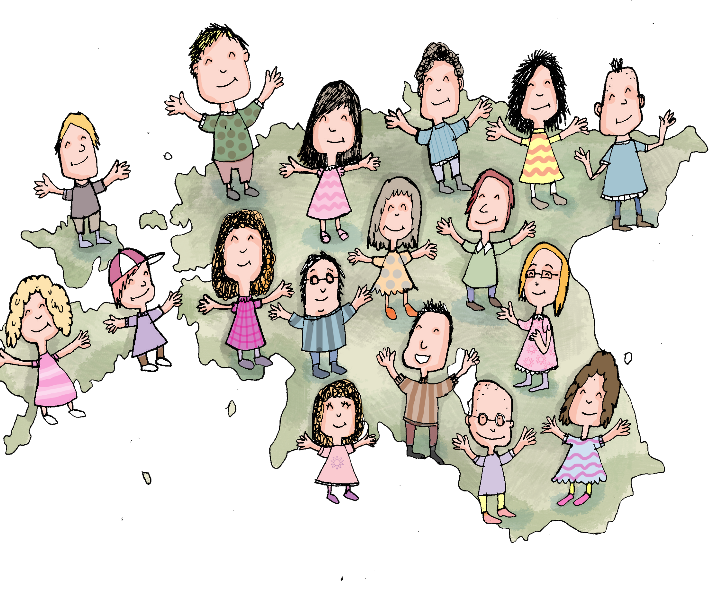
Miks me peame tegelema ennetamisega juba lasteaias/lastehoius?
KOOLIKIUSAMISE MASTAAP
Umbes iga viies laps Eestis kogeb kiusamist vähemalt kahel-kolmel korral kuus.
Ise on teisi kiusanud iga kümnes laps, kusjuures 5% lastest on kiusaja/ohvri kaksikrollis. (PISA, 2015, 2019)

Slide 8
MITTE KÕIK POLE KIUSAMINE
Sõbralik nokkimine nalja pärast. Kui sõbralikult nokitakse ning kõikidel osapooltel ongi päriselt lõbus, siis ei ole tegemist kiusamisega. Mäng või nali lakkab olemast lahe koostegutsemine, kui puudub vastastikune austus, ei täideta mängureegleid ja mõni mängijatest tunneb ennast sel põhjusel halvasti.
Konfliktid on paratamatud. Tavalist konflikti iseloomustab inimeste või rühmade vahel tekkinud pingeline olukord, kus tugevused ja nõrkused jagunevad võrdselt.

Slide 9
Kiusamine on grupis toimuv ühe inimese süsteemne ja tahtlik kahjustamine või eiramine olukorras, milles ta on sunnitud viibima ja kus tal on raske end kaitsta.
Korduv
Tahtlik
Teisele haigettegemine
Kannatajal on raske end kaitsta
Sunnitud kohalviibimine
Grupifenomen
0-3-aastased lapsed ei suuda teha teistele tahtlikult haiget ega kiusata kaaslast. Samas vajab väike laps selget sõnumit ja põhjendamist lubamatu käitumise kohta.

Slide 10
Rollid kiusamismudelis
Kiusatu - laps, keda kiusatakse.
Kiusajad - lapsed, kes algatavad kiusamisolukorra ning kiusavad selleks välja valitud lapsi.
Kiusver - laps, kes võib olla nii kiusaja kui kiusatu rollis.
Kaasajooksikud ehk kiusamise assistendid - lapsed, kes lähevad kiusajatega kaasa ning aitavad neid erinevates tegevustes.
Kiusaja poolehoidjad (õhutajad) - lapsed, kes toetavad kiusajaid ja kaasajooksikuid näiteks naeru või kiusajale ning kaasajooksikutele õlale patsutamisega.
Kiusamise passiivsed pealtvaatajad - lapsed, kes on kiusamise tunnistajad, kuid jäävad passiivseks või teevad näo, et ei märkagi toimuvat.
Kaitsjad - lapsed, kes suudavad oma hirmust võitu saada ning sekkuvad aktiivselt kiusamise peatamiseks.

Slide 11
Kiusamise tagajärjed
Kiusamine mõjutab kõikide osapoolte arengut ja heaolu
Ohver - üksildus, halvad mälestused kogu eluks, madal enesehinnang, masendus.
Kiusaja - riskikäitumine, agressiivsus, kriminaalsus.
Ülejäänud grupp - moraalne allakäik, passiivsus, hirm, heaolu kadumine ja õppeedukuse langus.

Slide 12
“Kiusamisest vabaks!” pöörab erilist tähelepanu kiusamise ennetamisel passiivsete pealtvaatajate rollile
Kiusamine saab toimuda siis, kui pealtvaatajad selle otseselt või kaudselt heaks kiidavad ja sellele ei reageeri.
Kui keegi sekkub kiusamisolukorda ja astub ohvri kaitseks välja, lõpeb kiusamine enamikel juhtudel kümne sekundi jooksul.
Allikas: www.bullying.org

Slide 13
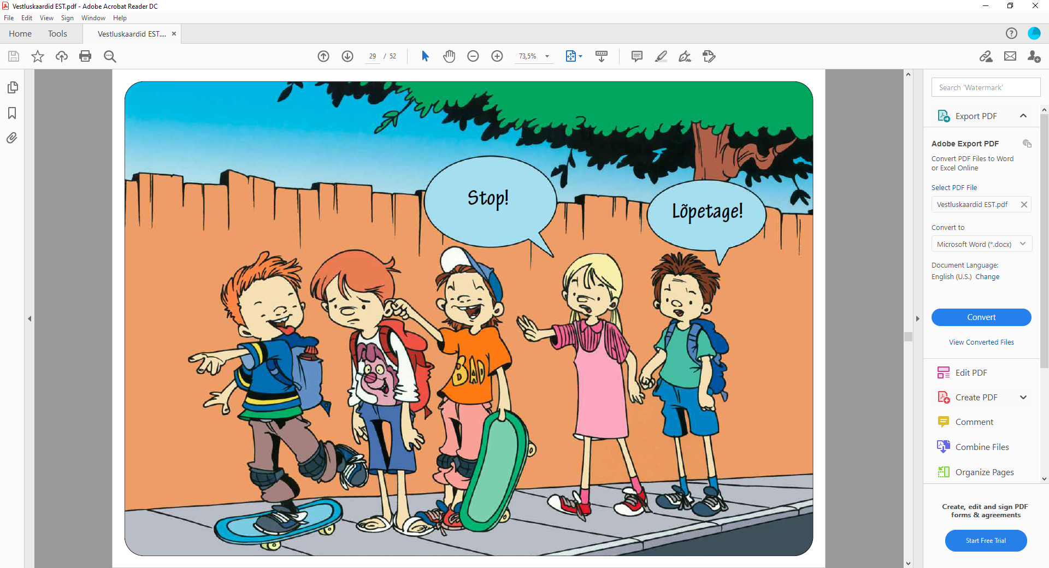
Kuidas kiusamise pealtvaataja saab sekkuda?
Kergem ja efektiivsem, kui sekkuda koos teiste rühma- või klassikaaslastega;
Kasutada “Kiusamisest vabaks!” STOPP märki, öelda “Lõpeta!”;
Rääkida hiljem ohvriga olukorrast, mitte olla vaikiv sõber;
Viia ohver ära kiusamise olukorra kohast (kutsuda hoopis mängima, näidata midagi ägedat vms);
Kui sekkumine on ohtlik või ei julge seda teha, siis on tähtis rääkida täiskasvanule sellest, kuni olukord paraneb.

Slide 14
ÜLEVAADE PROGRAMMIST
“KIUSAMISEST VABAKS!”

Slide 15
Millised on Teie senised teadmised programmist “Kiusamisest vabaks!”?

Slide 16
Aastal 2017 loodi Haridus- ja Teadusministeeriumi eestvedamisel Kiusamisvaba Haridustee koalitsioon, kuhu kuuluvad:
Lastekaitse Liit
Haridusprogramm
“Kiusamisest vabaks!”
kiusamisestvabaks.ee
Tervise Arengu Instituut
Käitumisoskuste mäng VEPA
vepa.ee
SA Kiusamisvaba Kool
Programm
Kiusamisvaba Kool (KiVa) kiusamisvaba.ee
Tartu Ülikooli eetikakeskus Väärtuskasvatusprogramm eetikakeskus.ut.ee
Eesti Õpilasesinduste Liit
Projekt
Salliv kool
sallivkool.ee
Noorteühing TORE
Mentorlusprogramm
www.tore.ee
MTÜ Vaikuseminutid
Programm
Vaikuseminutid
vaikuseminutid.ee

Slide 17
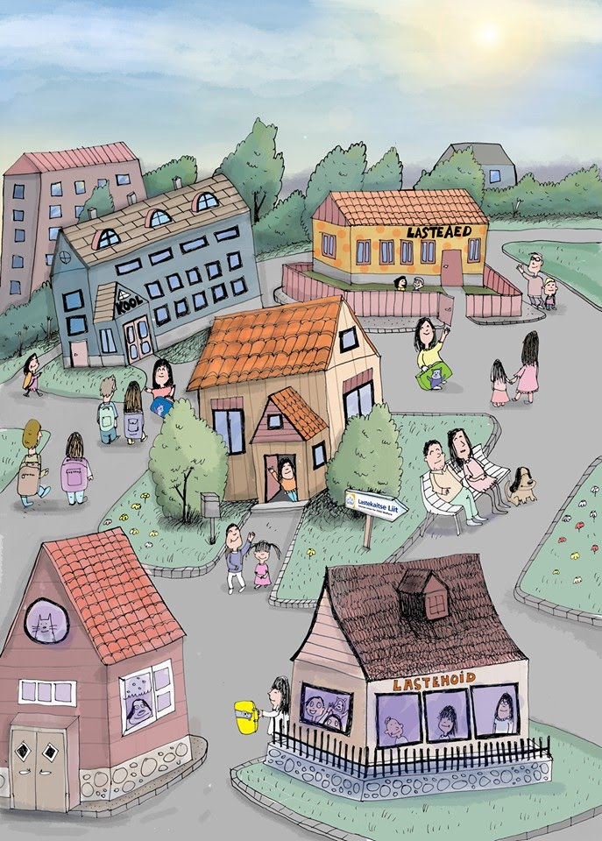
Programm „Kiusamisest vabaks!” toetab sujuvat üleminekut
SÕIMEDEST LASTEAEDA KOOLI Programmiga on liitunud ca 80% lasteaedu ja 30% koole.

Slide 18
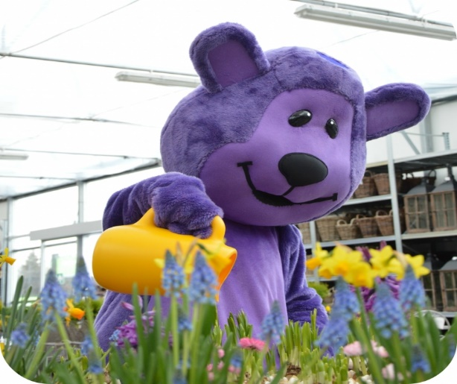
Programmi eesmärk on kaaslasi toetava ja tunnustava õhkkonna kujundamine, mille abil luuakse lastegruppides kiusamist ennetav käitumiskultuur, kus suhtutakse üksteisesse sallivalt ja austavalt, kus hoolitakse ning vajadusel ollakse julged, sekkutakse ja kaitstakse kaaslast.
Programmi eestvedaja Eestis on MTÜ Lastekaitse Liit (alates 2010. a lasteaedades; alates 2013. a koolides; alates 2018. a sõimerühmades ja lapsehoidudes).
Programm töötati välja Taani Roskilde ülikooli teadlaste poolt (2007) ning on kooskõlas Eesti riiklike õppekavade alusväärtuste ja üldpädevuste kujundamise põhimõtetega.

Slide 19
Metoodika uuringud Taanis
Taani metoodika uuringud, mis viidi läbi Taani Lastekaitse Liidu (Save the Children Denmark), Roskilde ülikooli ja teadlaste poolt viie aasta jooksul (2007-2011), näitavad:
53% küsitletud õpetajatest ja teistest spetsialistidest toob esile, et lapsed suudavad ise kiusamisolukorda kõige paremini lahendada;
58% toob esile, et lapsed on muutunud üksteise suhtes hoolivamaks. Lapsed julgevad sekkuda, kui näevad kedagi ebaõiglaselt tegutsemas;
60% programmis osalenutest toob esile, et lapsed on muutunud abivalmimaks üksteise vastu.
Roskilde Ülikooli teadlaste ja uuringufirma Wilke, 2011

Slide 20
Metoodika uuringud Eestis
"Kiusamisest vabaks!" metoodika kaheaastase efektiivsusuuringu tulemused lasteaedades ja koolides näitavad:
“Kiusamise probleem on metoodika järjepideva rakendamise järel kahanenud - nii õpetajate, lapsevanemate kui õpilaste vaatenurgast. Eriti avaldub see verbaalse kiusamise ja kaaslaste ignoreerimise vähenemises”.
“Lasteaiarühmades ja kooliklassides, kus õpetajad rakendavad metoodika elemente igapäevaselt, kasutavad lapsed aktiivsemalt tundeid ja suhtlemist kirjeldavat sõnavara. Laiem verbaalne repertuaar annab omakorda võimaluse probleemolukordi ennetada ja neisse tasakaalukalt sekkuda”.
Teostaja: Psience OÜ, Eesti uuring 2015-2016

Slide 21
OOTUS VANEMATELE: programmi põhiväärtusi rakendatakse ka kodus ja suheldes teiste vanematega
Kiusamise ennetustöö vundament on väärtused
SALLIVUS Arvestame üksteise erinevustega ja
kohtleme teineteist võrdsetena.
AUSTUS Arvestame kaaslastega ja oleme oma
viisaka käitumisega teineteisele eeskujuks.
HOOLIVUS Näitame kaaslaste suhtes üles huvi ja
abivalmidust.
JULGUS Jääme endale kindlaks ja kaitseme üksteist
ebaõigluse eest.
Kõik ei saa olla rühmas parimad sõbrad, kuid kõik saavad ja peavad olema head kaaslased ehk käituma neljast põhiväärtusest lähtuvalt.

Slide 22
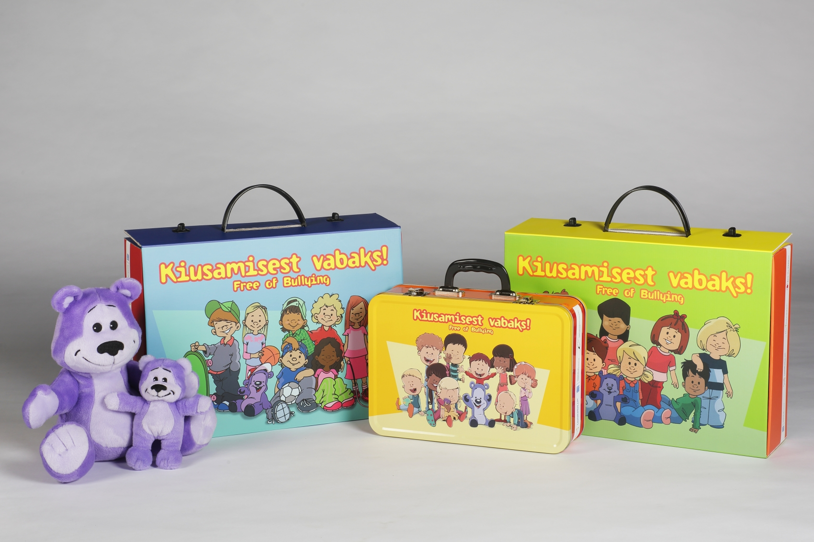
ÕPPIMINE MÄNGU KAUDU
Laste hulgas on hea õhkkonna loomiseks välja töötatud sotsiaalsed käitumismudelid, mille edastamise metoodika koondub
vanusepõhisesse “Kiusamisest vabaks!” metoodilise kohvrisse
Sinine kohver – kooli I kooliastmes
Roheline kohver - lasteaedades
Oranž kohver - 0-3-aastaste laste rühmades

Slide 23
Programmi „Kiusamisest vabaks!” sõimerühma ja lastehoiu metoodiline materjal
Sõber Karu, 29cm
Käsiraamat
Tegevuste raamat
Muusikaraamat nootidega „Igaüks on isemoodi”
Helisalvestid „Igaüks on isemoodi”
Vestluskaardid, 18tk.
Väärtuste plakat (täidetud)
Väärtuste plakat (täidetav)
Emotsioonide plakatid (hirm, viha, kurbus, rõõm)
Kiri direktorile
Kiri programmiga liitunud õpetajale
Kiri lapsevanematele
Plakat „Seitse nõuannet lapsevanematele“
„Kiusamisest vabaks!“ metoodikat tutvustav voldik
Diplom rühmale
Märkmik „Sõber Karu külastab laste kodusid“

Slide 24
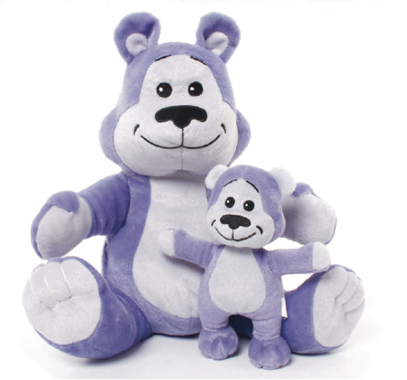
Programmi sümbol – Sõber Karu
Nimetus - Sõber Karu.
Suur – õpetajale; väike – igale lapsele.
Lilla värvitoon - turvalisuse ja sallivuse värv.
Rahvusvahelise kiusamisvastase päeva värv.
Õppevahend: hea kaaslase (programmi põhiväärtuste) mõiste meeldetuletaja, lohutaja ja hääletoru. Lastekoosolekutel ehk karukoosolekutel on Sõber Karu abil lastel kergem rääkida oma tunnetest ja kogemustest, arutada või mängida läbi võimalikke elulisi situatsioone ja teha kokkuleppeid grupis käitumiseks vastavates olukordades.

Slide 25
Suur Sõber Karu on perede külastaja ning ühendajana
Peale seda, kui lapsed on Sõber Karuga tutvunud „Kiusamisest vabaks!“ karukoosolekutel, hakkab ta neil kõigil järgemööda kodudes külas käima. Sõber Karu käib laste juures selleks, et toetada programmi väärtusi ka koduses keskkonnas.
Märkmiku täitmise põhisõnumid:
• Suur Sõber Karu käib nädalavahetustel kodudes loositava graafiku alusel;
• esimese sissekande märkmikusse teeb õpetaja;
• märkmiku täitmine ühendab erinevaid peresid ja annab igale lapsele võimaluse olla uhke oma pere üle;
• pere loeb märkmikust teiste perede tehtud sissekandeid;
• pere kirjutab märkmikku jutukesi vastavalt valitud ülesannele ning lisab joonistusi või fotosid, kus fookuses on ühised väärtused, mitte pere materiaalsed võimalused.
Näide. Kirjutage lapsega eelnevalt arutades, mis teeb tema perele kõige rohkem rõõmu. Lisage joonistusi või fotosid.

Slide 26
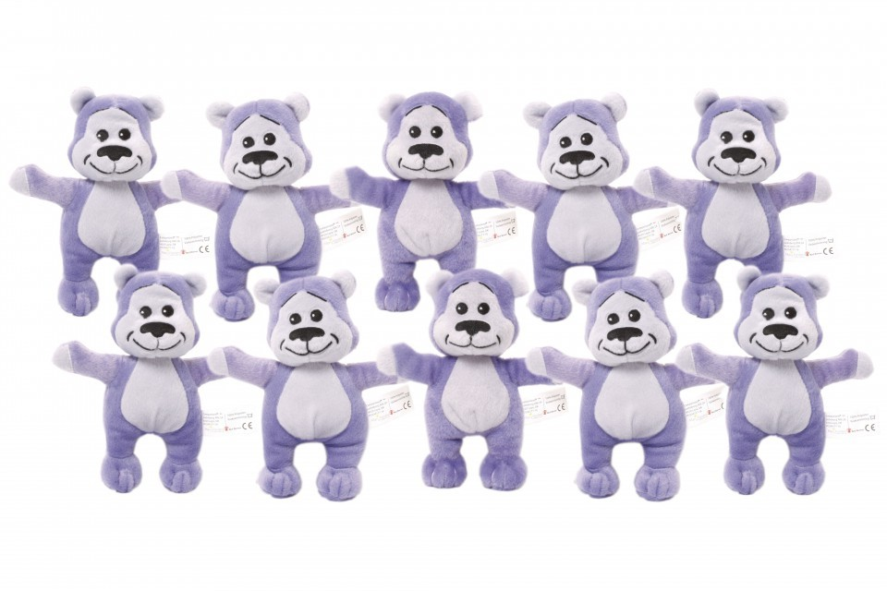
Väike Sõber Karu
Väike Sõber Karu on iga lapse isiklik ja kordumatu välimusega mängusõber, kes on alati lapsega lasteaias kaasas ja osaleb “Kiusamisest vabaks!” tegevustes.
Sõber Karu saab last lohutada või olla abiks kaaslase lohutamisel, temaga saab mängida toas ja õues, talle saab näidata raamatut, temaga tantsida ja laulda ning eelkõige saab tema abil rääkida oma tunnetest ja kogemustest karukoosolekutel.
Reeglina väikesed Sõber Karud kodus ei käi. Need saab kaasa võtta koju üks kord, et vanemate abil riietuda oma Sõber Karu.
Sõber Karu tuleb varustada lapse nimega ja riietusega, mis oleks nii lapsele kui ka õpetajale äratuntav.

Slide 27
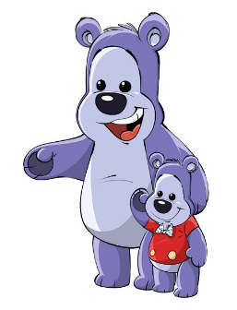
Sõlmime kokkulepped
Kuidas laps tunneb ära enda Sõber Karu? Kas meisterdame Sõber Karule riided?
Kuidas õpetaja tunneb ära lapse Sõber Karu? Märgistame Sõber Karu lapse nimega.

Slide 28
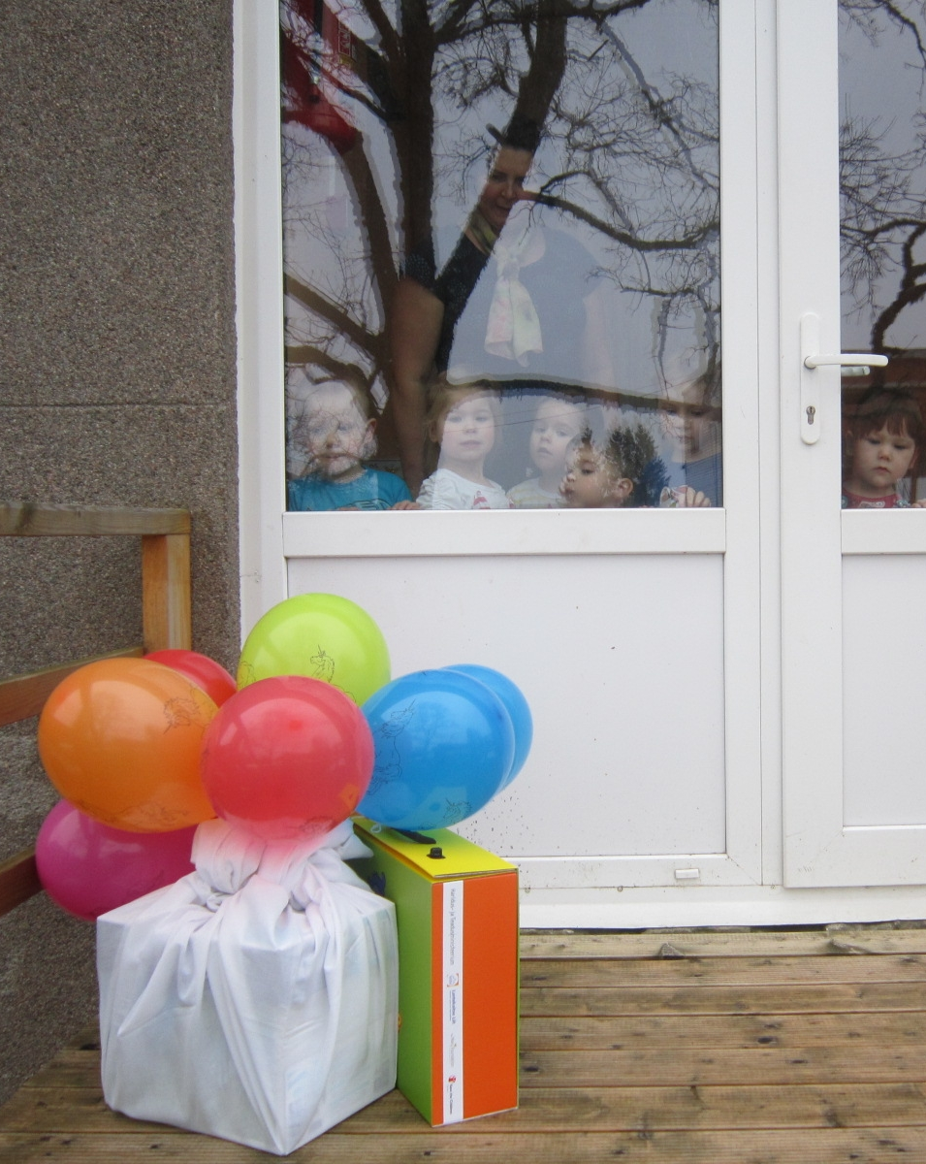
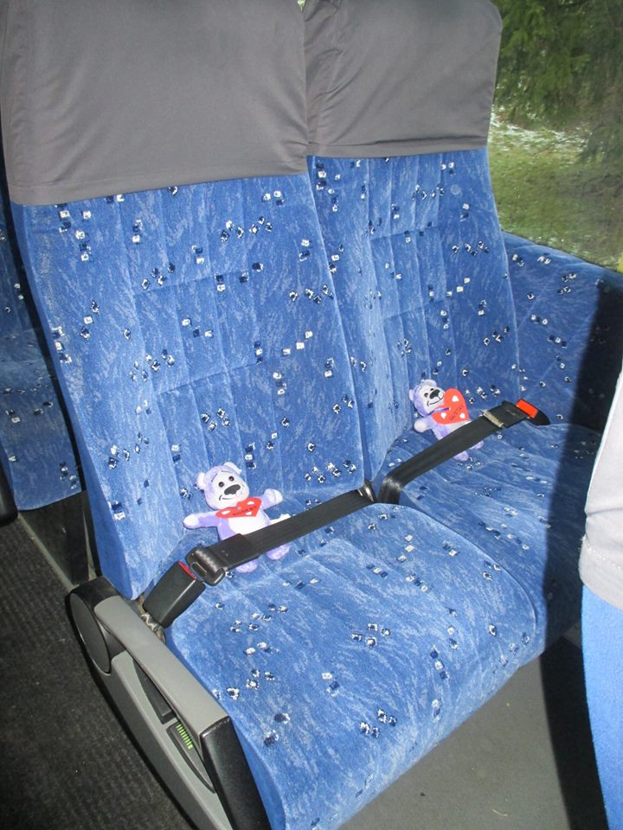
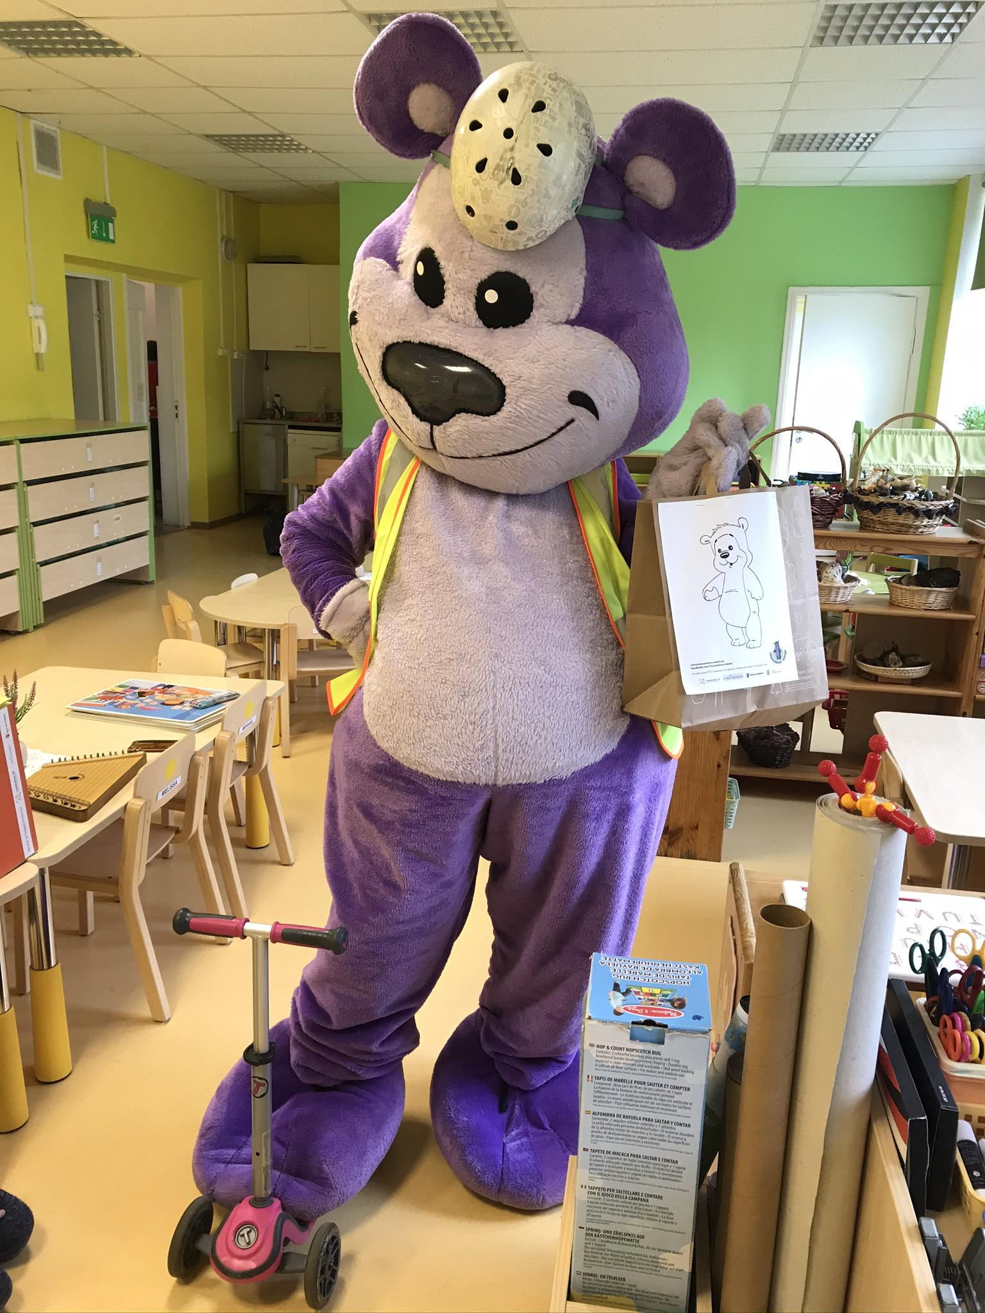
Sõber Karude saabumine rühma
Mõtleme koos, kuidas MEIE laste rühma saabuvad väikesed Sõber Karud?

Slide 29
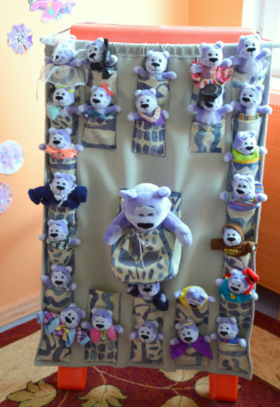
Sõber Karude väljapanek rühmas
Mõtlemiseks ja arutamiseks:
kuidas näeb välja meie laste Sõber Karude kodu rühmaruumis?
Näide: Suur Sõber Karu keskel, väikesed tema ümber Tallinna Arbu Lasteaeaias. Rohkem ideid veebil www.kiusamisestvabaks.ee rubriigis
„Jagatud praktikad“ .

Slide 30
PROGRAMMI VÄÄRTUSTE JA PÕHIMÕTETE
JUURUTAMINE HARIDUSASUTUSES KOOSTÖÖS LASTEVANEMATEGA

Slide 31
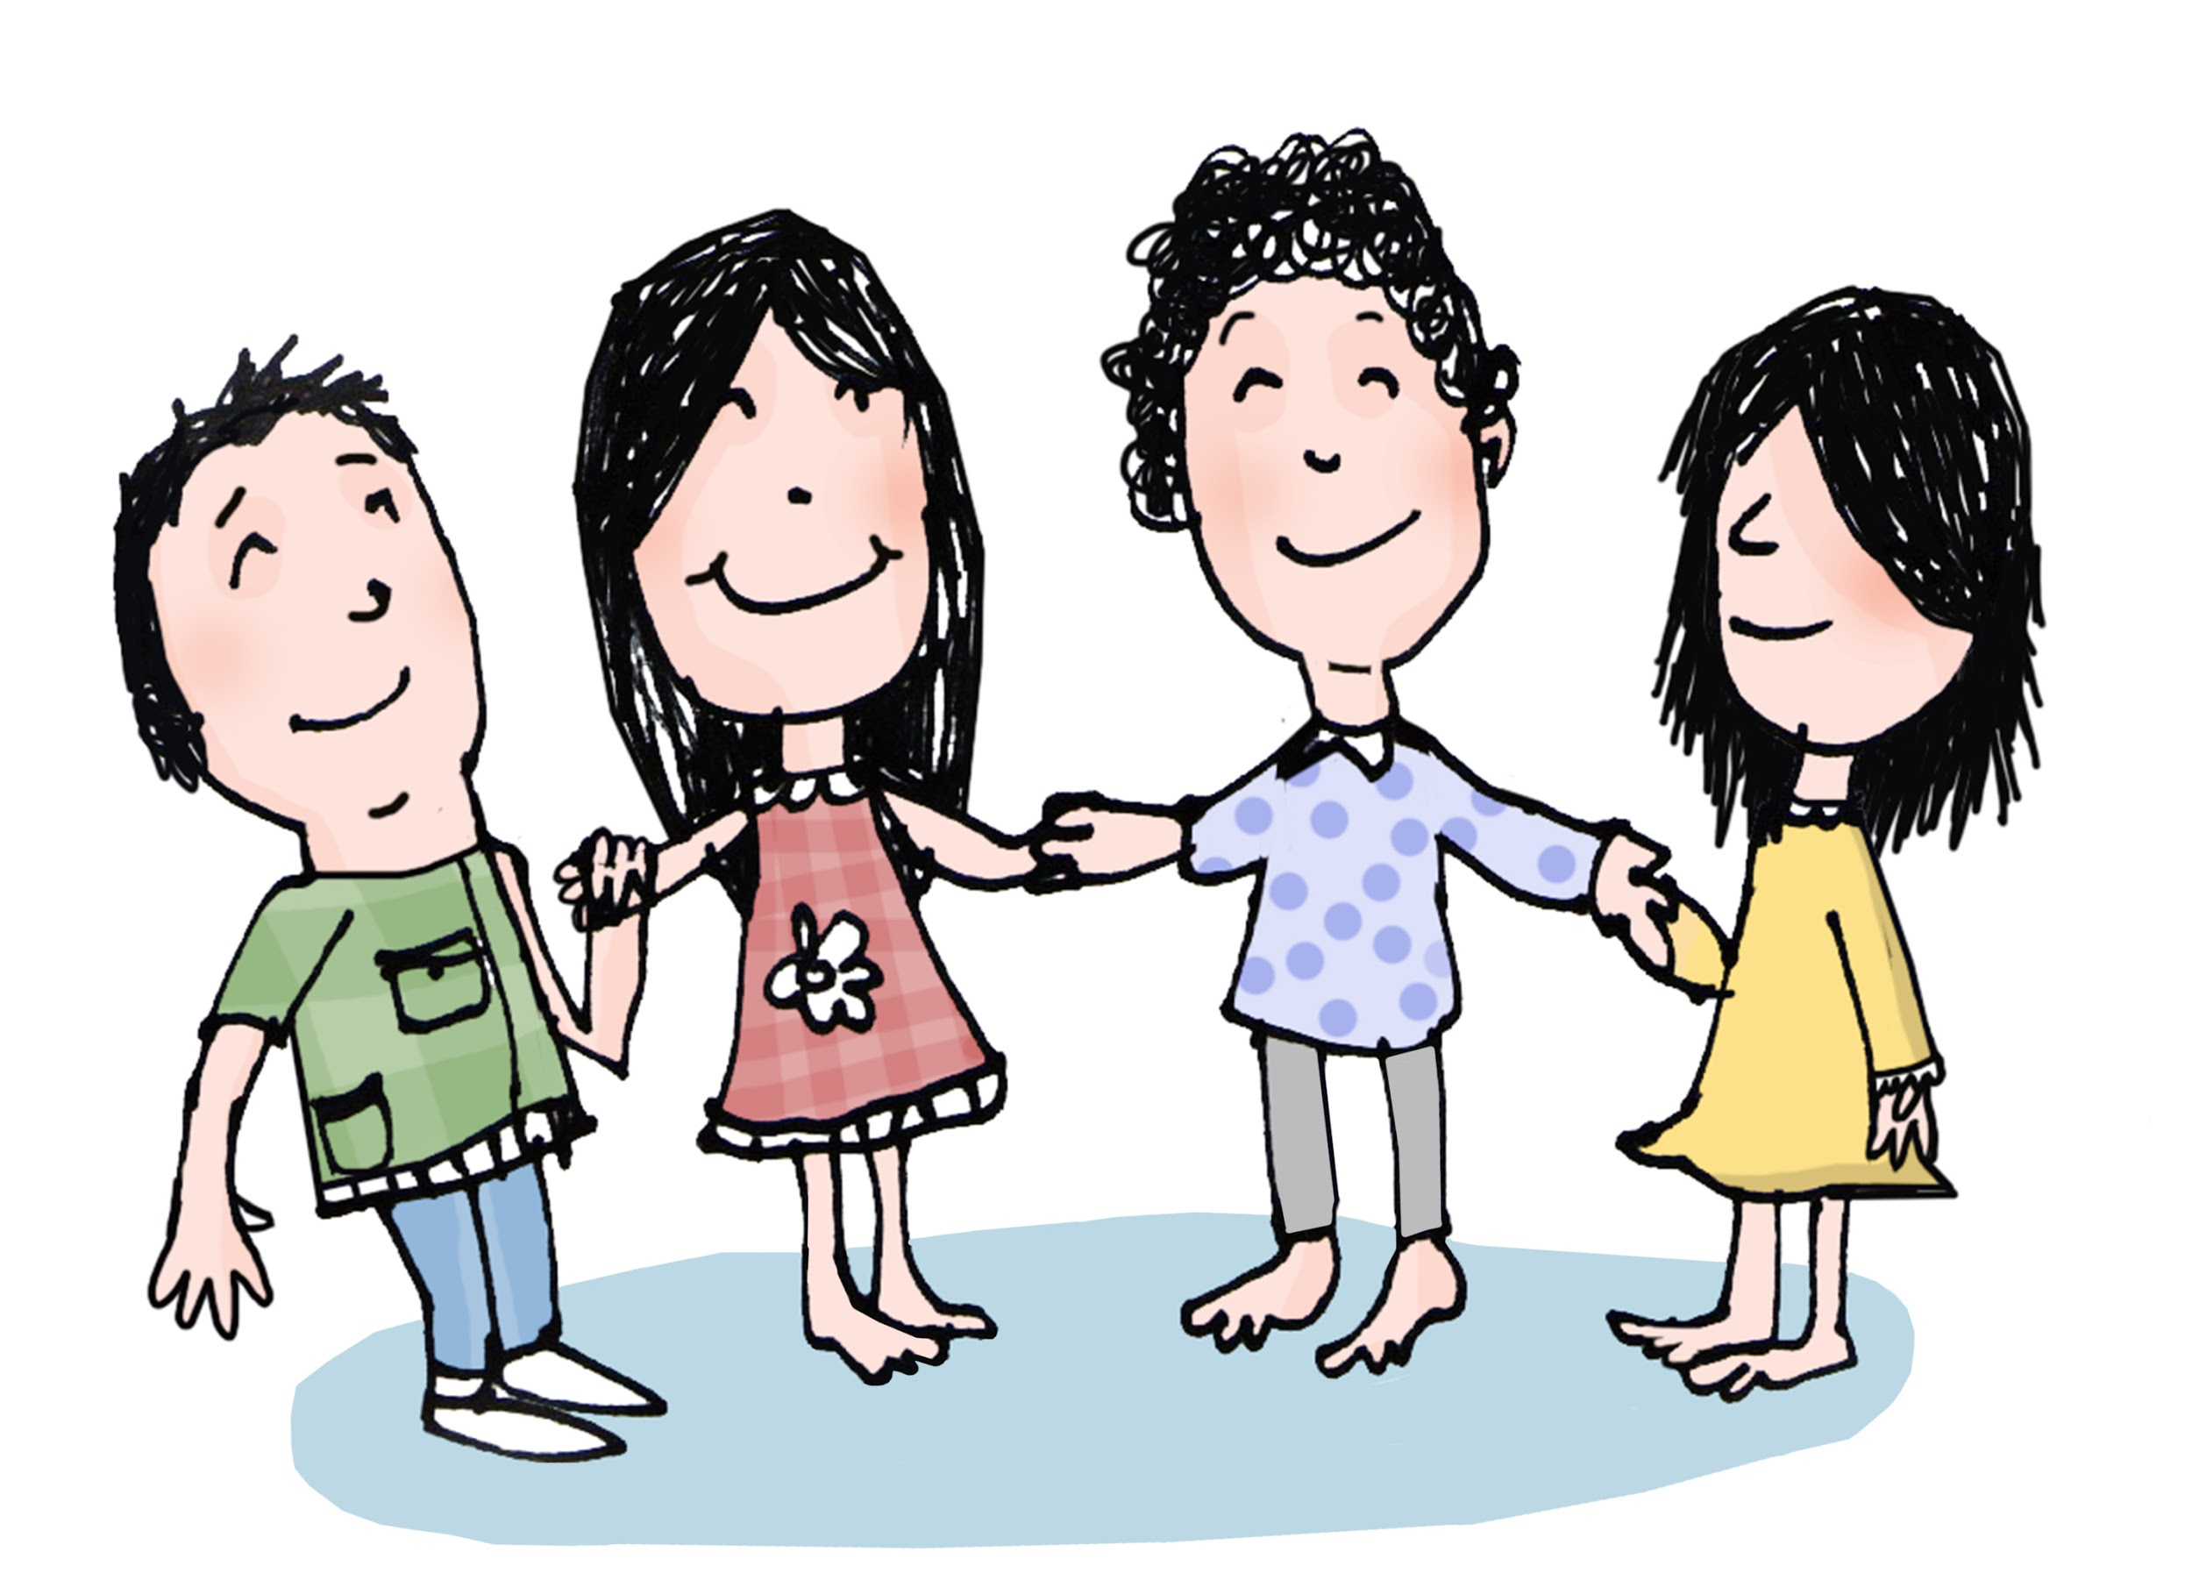
Programmi „Kiusamisest vabaks!“ väärtuste juurutamise sihtrühmad:
Lastega töötavad professionaalid ehk kogu asutuse personal. Lasteaia/lastehoiu personal on saanud programmi vastava koolituse, omab teadmisi kiusamise ennetamise põhimõttetest ning lähtub oma töös programmi väärtustest ning on eeskujuks.
Lapsevanemad. Neid innustatakse programmi tegevusi toetama ja juurutama programmi väärtusi koduses keskkonnas.
Lapsed. Neid kaasatakse kogu lastekollektiivi ja tagatakse koosolemise rõõmu ja ühtekuuluvustunnet. Erilist tähelepanu pööratakse passiivsetele pealtvaatajatele, kes moodustavad tähtsa osa tõrjumismudelitest.

Slide 32
OOTUS VANEMATELE: programmi põhiväärtusi rakendatakse ka kodus ja suheldes teiste vanematega
Kiusamise ennetustöö vundament on väärtused
SALLIVUS Arvestame üksteise erinevustega ja
kohtleme teineteist võrdsetena.
AUSTUS Arvestame kaaslastega ja oleme oma
viisaka käitumisega teineteisele eeskujuks.
HOOLIVUS Näitame kaaslaste suhtes üles huvi ja
abivalmidust.
JULGUS Jääme endale kindlaks ja kaitseme üksteist
ebaõigluse eest.
Kõik ei saa olla rühmas parimad sõbrad, kuid kõik saavad ja peavad olema head kaaslased ehk käituma neljast põhiväärtusest lähtuvalt.

Slide 33
Harjutus lastevanematele:
väärtuste tutvustamine “Vanem kui eeskuju”
(vanemad täidavad tühje plakateid rühmades) Olen hooliv lapsevanem, sest ma .... Olen salliv lapsevanem, sest ma .... Olen austav lapsevanem, sest ma .... Olen julge lapsevanem, sest ma .... Täidetud plakat jääb lasterühma ruumi.

Slide 34
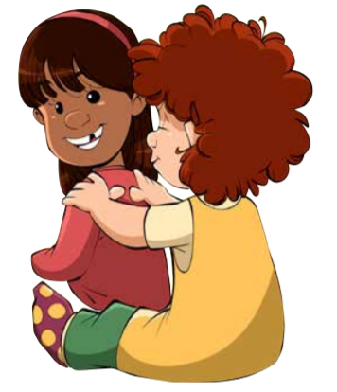
„Seda, keda puudutatakse, ei kiusata“ - hea puudutuse õpetamise metoodika
Metoodika kohaselt kuulatakse õpetaja poolt loetud või jutustatud lugu ning samal ajal joonistatakse sama lugu kaaslase seljale.
Hea puudutuse käigus vallandub õnnehormoon oksütotsiin, mis muudab inimesi teineteisega lähedasemaks. Oluline: loa küsimine, soovi/mittesoovi aksepteerimine, tänamine.
Metoodika kasutamine eesmärgid:
Lapsed on ruumis lähedasemad ja omavahel heades suhetes;
Lapsed teavad, mis vahe on heal puudutusel (pai, kallistus jne) ja halval puudustusel (löömine, näpistamine, hammustamine jne);
Laps julgeb enda soove välja öelda (keeldumine, nõustumine) ning teab, et tema ning kaaslase soovi tuleb austada;
Laps tunneb end lasteaia päeva jooksul lõõgastunult.

Slide 35
Proovime nagu lapsed!
Leidke paariline - küsige nõusolekut tema seljale joonistamiseks.
Tegevuste raamatu peatükk “Seda, keda puudutatakse ei kiusata”
Harjutustelugu “JOONISTAMINE”

Slide 39
Tänage joonistuse eest, küsige luba
ning vahetage rollid.
Uus lugu.
Tegevuste raamatu peatükk “Seda, keda puudutatakse ei kiusata”
Harjutustelugu “TÄNAME”

Slide 42
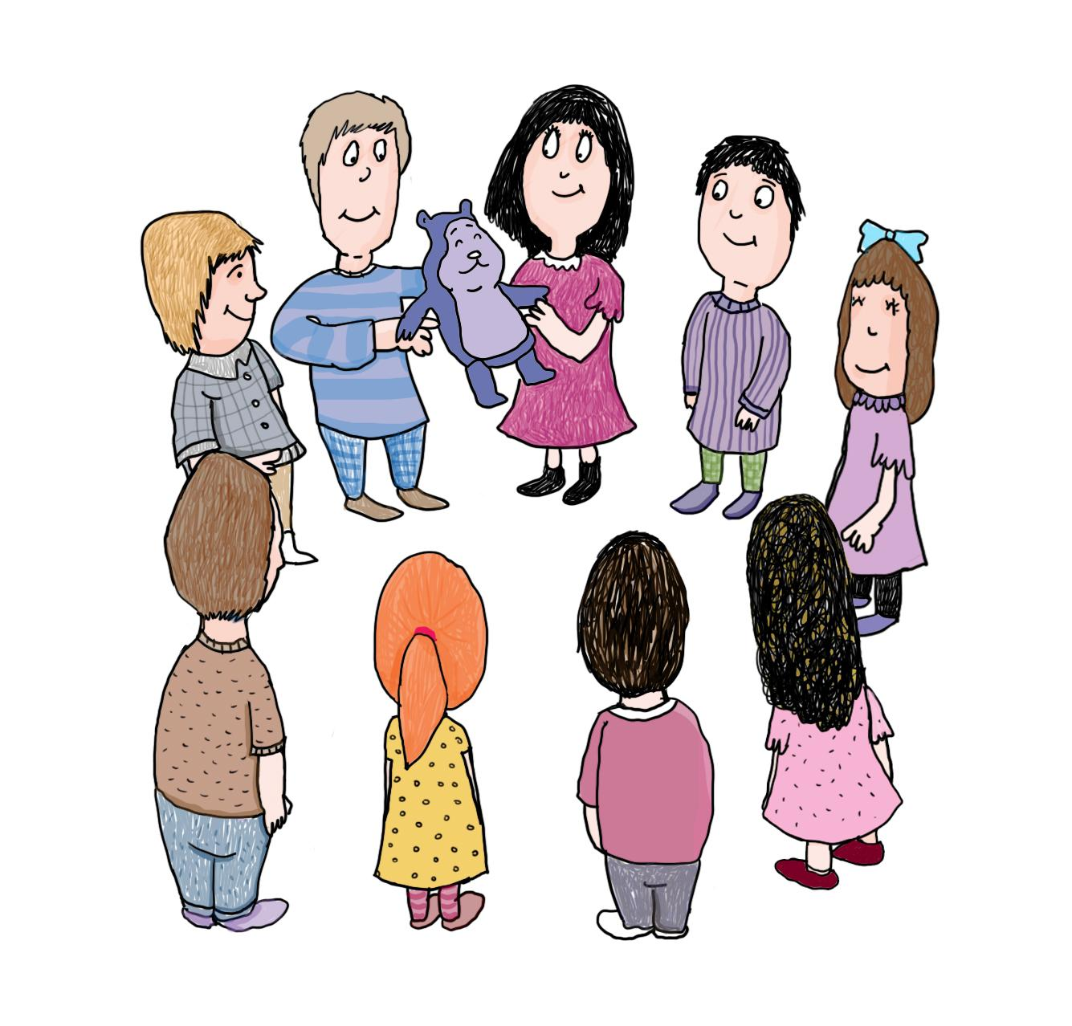
Arutelu
Metoodika alusel on soovitatav panna paaridesse lapsi, kes tavaelus omavahel ei palju ei suhtle. Mis te arvate, kas ja miks see annab parema tulemuse kiusamisvabade suhete loomisel?
Kas saate lastega ka kodus sellist harjutust teha?
(joonistused, luuletused, laulud, ilmateade, arvutamine, tähed.)
Juhul, kui laps ei soovi mõnikord antud ülesannet teha, siis saab ta joonistada lugu Suure Sõber Karu seljale või õhus. Reeglina mõne aja pärast hakkavad kõik lapsed suure rõõmuga neid ülesandeid koos tegema.

Slide 43
PROGRAMMI “KIUSAMISEST VABAKS!” NÕUANNED LAPSEVANEMATELE

Slide 44
Esimene variant: tutvustada ja arutada vanematega “Kiusamisest vabaks!” nõuandeid plakati põhjal.
Seitse nõuannet lapsevanematele
Harjutus
Lapsevanemad jaotatakse seitsmesse rühma.
Iga rühm saab endale loosi teel ühe nõuande.
Vanemate ülesanne on arutada antud nõuande üle: mida nemad sellest arvavad,
kuidas nad seda juba täidavad,
mida saaks selles vallas koolieelses haridusasutuses veel paremaks teha.
Peale rühmatöö tegemist saab ühiselt suures ringis vestelda,
kas antud nõuannetele on vaja midagi juurde lisada.

Slide 45
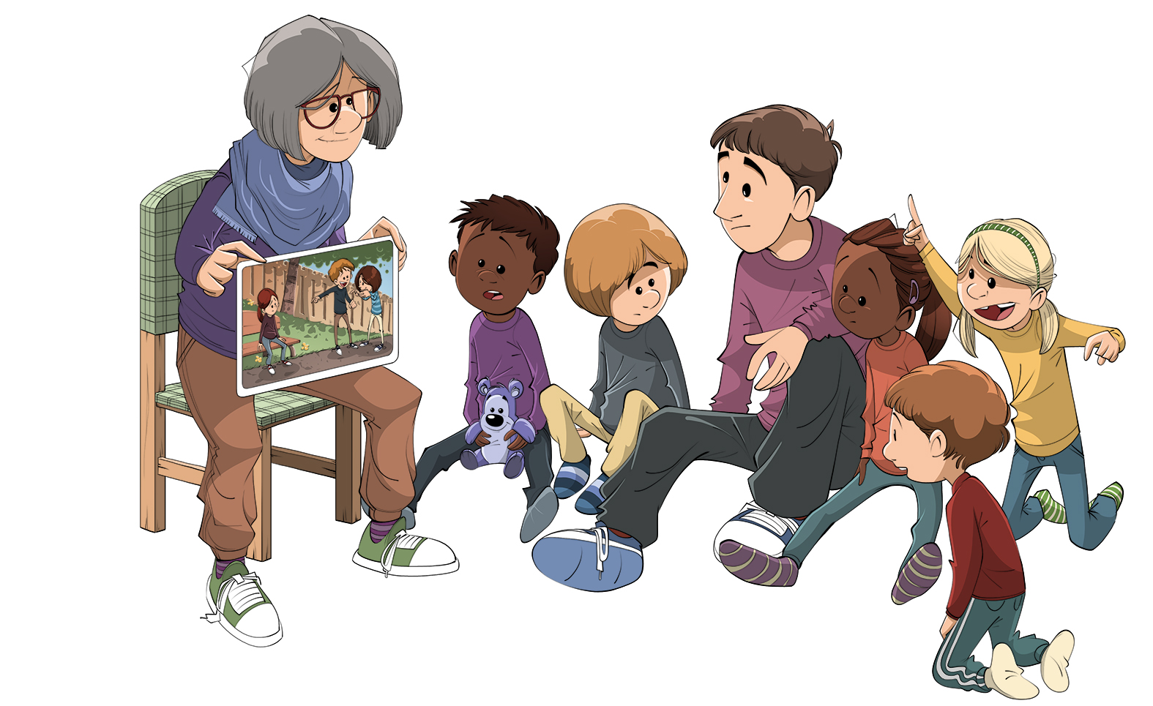
Teine variant:
tutvustada nõuandeid vestluskaartide ja teiste “Kiusamisest vabaks!” metoodiliste vahendite kaudu

Slide 46
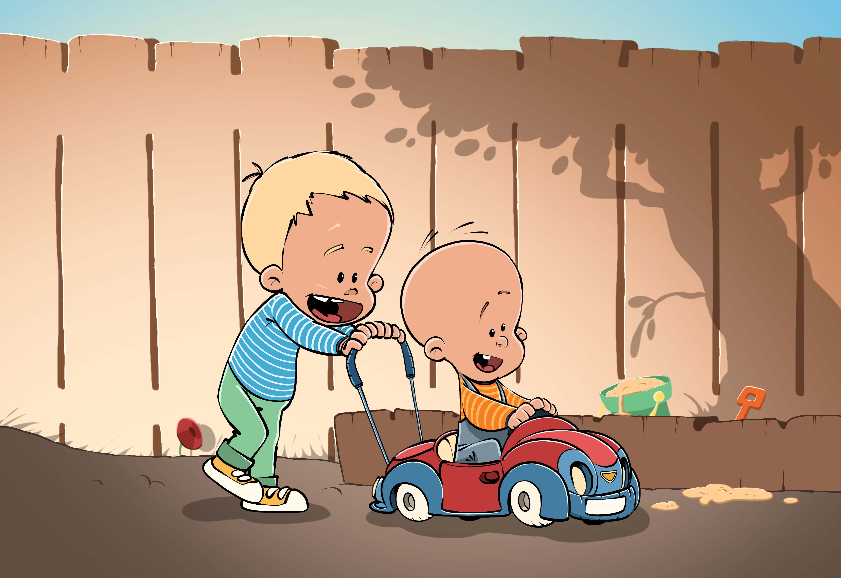
Harjutus - arutelu
Lapsevanemad arutavad rühmades küsimusi:
Kuidas saavad vanemad oma lapsi toetada erinevate mängukaaslaste leidmisel?

Slide 47
Esimene “Kiusamisest vabaks!” nõuanne:
“Julgustage oma last lasteaias ja vabal ajal
mängima erinevate kaaslastega.”
Kui lapsed üksteist hästi tunnevad, tugevdab see rühmavaimu ja ennetab kiusamist. Kui kutsute külla ka neid, kellega teie laps tavaliselt eriti ei suhtle, aitate luua kõigile kaasatuse tunde ja teie laps õpib lävima erinevate inimestega.

Slide 48
„Kiusamisest vabaks!“ vestluskaardid lastevanematele Kaart nr. 17 „Õhtusöögilauas“
Harjutus
Kaks minutit iseseisvaks mõtlemiseks:
„Kuidas ma räägin teistest lapsevanematest, lastest ja õpetajatest?
„Kuidas ma räägin lapsevanematega, lastega ja õpetajatega?”
Peale iseseisvat tööd arutlege rühmades küsimusi, mis on vestluskaardil.

Slide 49
Teine “Kiusamisest vabaks!” nõuanne:
“Olge teiste laste, nende vanemate ja õpetajatega suheldes viisakas ega rääkige neist halvasti.”
Lapsed peegeldavad oma vanemate käitumist. Seega, kui suhtute positiivselt haridus-asutusse, õpetajatesse, sõpradesse ja nende vanematesse, teeb seda ka teie laps.
Öelge kõikidele lastele ja täiskasvanutele „Tere!” ja „Head aega!”, kui oma last rühma toote ja talle järele tulete ning jätke meelde oma lapse rühmakaaslaste nimed.

Slide 50
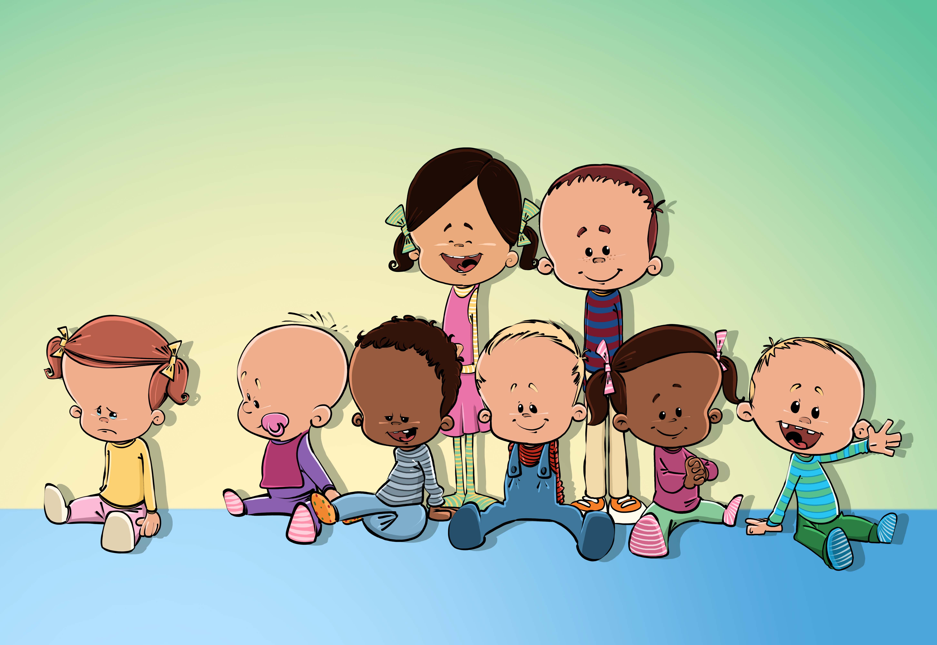
Harjutus - arutelu
Lapsevanemad arutavad rühmades küsimusi:
Kuidas kutsume külalisi sünnipäevadele?
Kuidas teavitame osalemisest/mitteosalemisest?
Kuidas jagame muljed peale sünnipäeva?

Slide 51
Kolmas “Kiusamisest vabaks!” nõuanne:
“Looge oluliste sündmuste tähistamise hea tava.”
Lastepeod on kõigile väga tähtsad. Teeb haiget, kui ei kutsuta kaaslaste sünnipäevadele või kui keegi on kutsele vaatamata tulemata jäänud. Kui tahate korraldada oma lapse sünnipäevapidu või tähistada muud olulist sündmust, leidke võimalus kohale kutsuda kas kogu rühm või näiteks ainult poisid või ainult tüdrukud. Leidke selline viis sündmuse tähistamiseks, kutsete jagamiseks ja muljete vahetamiseks, et kõrvale jäänud ei tunneks end tõrjutuna. Kui teie last kutsutakse ühisele kogunemisele, võimaldage tal sellel kindlasti osaleda.

Slide 52
Harjutus - arutelu:
lapsevanemad moodustavad rühmad ning nimetavad kõik ühe viisi, kas ja kuidas nad õpetavad oma lapsele julgust kaitsta ennast ja rühmakaaslast ebaõiglase eest (kui ei võeta mängu, kui asjad võetakse omavoliliselt ära, lükatakse jne).
Harjutage üheskoos beebimärki „STOPP“!
Harjutuse ajal pidage meeles fakti, et kiusamine saab toimuda siis, kui pealtvaatajad selle otseselt või kaudselt heaks kiidavad ja toimuvale ei reageeri. Ärge unustage, et 0-3-aastased lapsed ei suuda teha teistele tahtlikult haiget ega kiusata kaaslast, kuid juba selles vanuses vajab laps selget sõnumit lubamatu käitumise kohta.

Slide 53
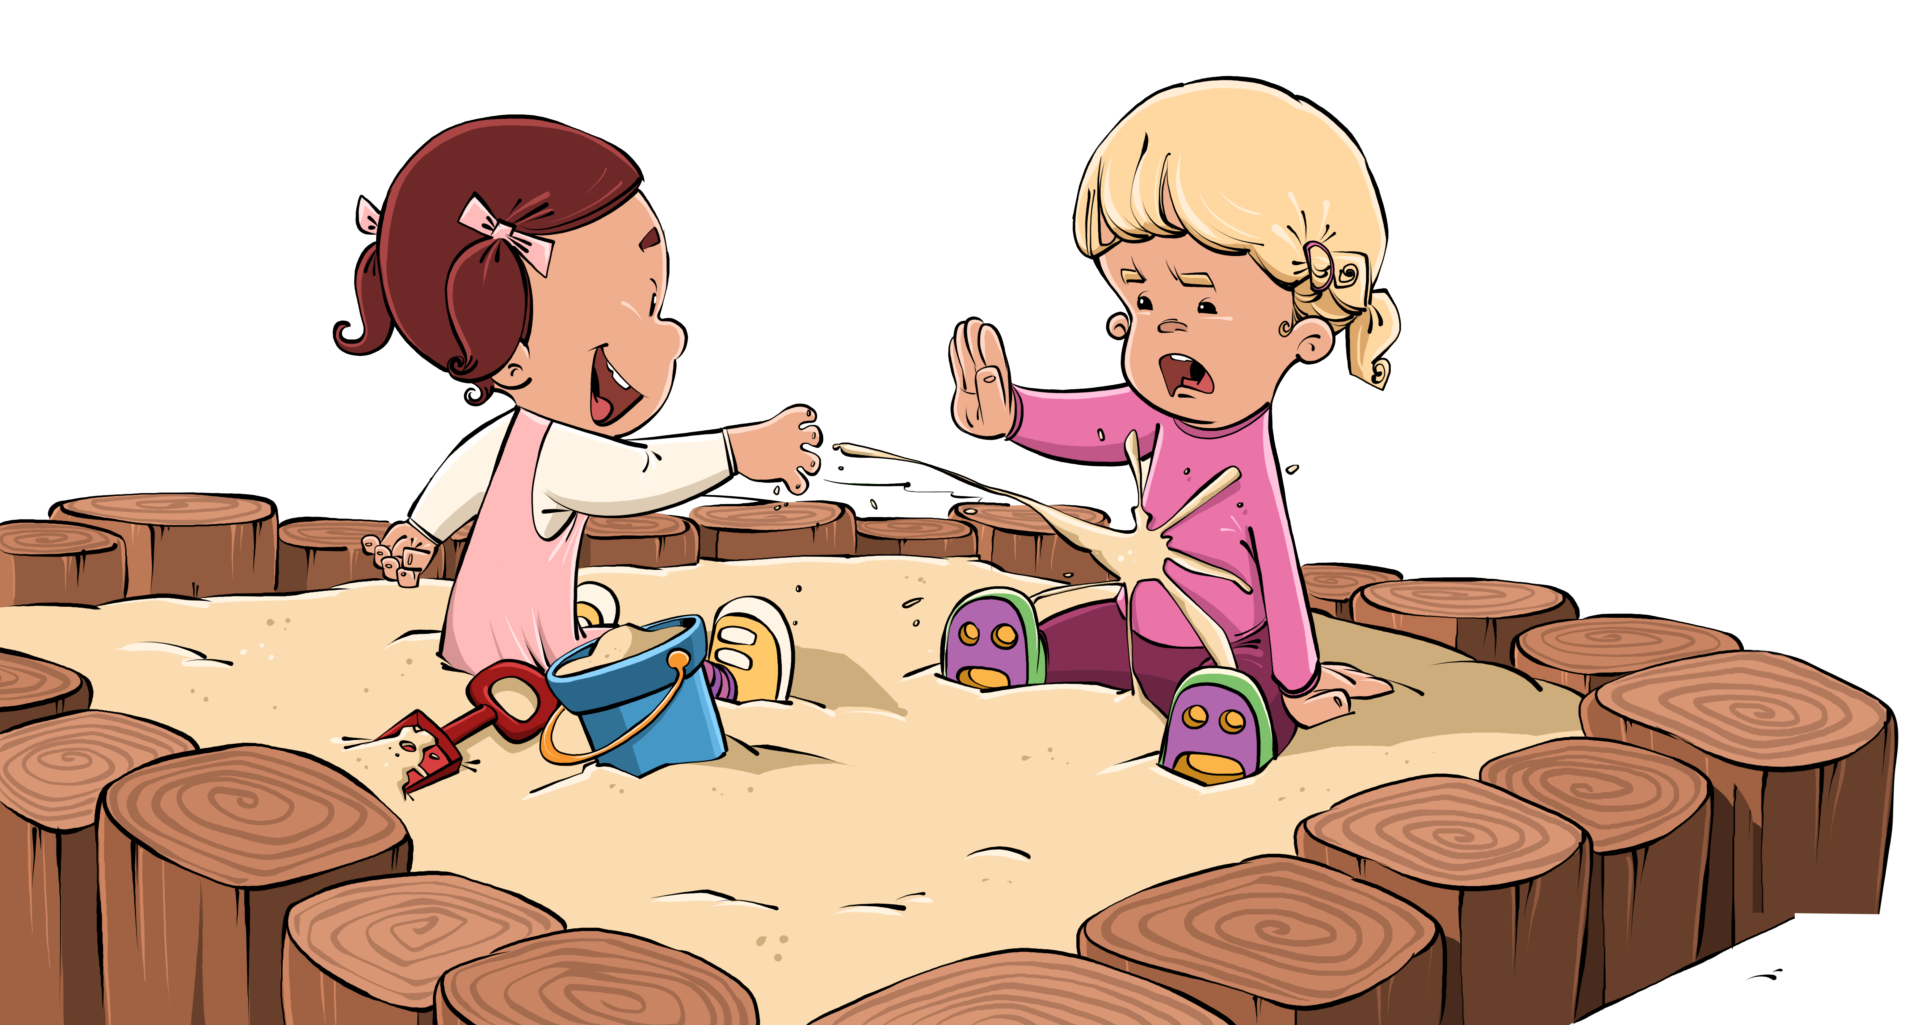
Neljas “Kiusamisest vabaks!” nõuanne:
“Julgustage oma last toetama ja kaitsma neid kaaslasi, kes end ise kaitsta ei suuda.”
Lapsed, kes on mingil põhjusel lasterühmast välja jäänud, vajavad kaaslase abikätt ja selget kutset. Kiitke oma last ja põhjendage kiitust, kui ta läheb väljajäänule appi ja hädasolijat toetab. Lapsed, kes julgevad enda eest seista ja öelda ebaõiglust nähes teistele “Stopp!” või “Lõpetage!” kasvavad seesmiselt.

Slide 54
Harjutus-arutelu
Lapsevanemad arutavad rühmades küsimusi:
Kuidas saaksime olla oma lapsele eeskujuks digimaailmas?
Kas me paneme tähele, mida vaatame laste juuresolekul?
Räägib see, kellel on Sõber Karu.

Slide 55
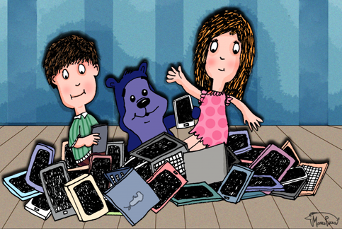
Viies “Kiusamisest vabaks!” nõuanne:
“Olge osaline oma lapse digitaalses elus.”
Lapsed vajavad selgitusi, kuidas digitaalsed keskkonnad toimivad ja millised riskid sealsete võimalustega kaasnevad. Oma lapse elus aktiivselt osaleda sooviv vanem peab tundma huvi ja omama vajalikke oskuseid, et last virtuaalmaailmas juhendada.

Slide 56
Tegevus: Õpetajad tutvustavad ühte tegevust, mida nad rühmaruumis emotsioonide plakatite abil lastega läbi viivad.
Emotsioonide märkamine
ja nimetamine

Slide 57
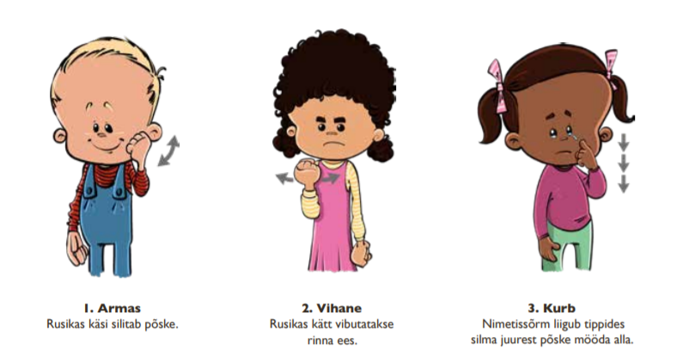
Sõimedes ja lastehoidudes kasutusel olevad “Kiusamisest vabaks!” beebimärgid on kasutatavad ka kodudes
Enamasti on lasteaias lapse kõne juba piisavalt arenenud ning beebimärkide kasutamine ei ole vajalik.
Märk “Stopp!” on aga ajatu - see aitab kiirelt ja selgelt väljendada emotsiooni, et nii minu või minu kaaslasega ei käituta!

Slide 58
Kuues “Kiusamisest vabaks!” nõuanne:
“Rääkige ja toetage oma last, kui ta tunneb end kurvana.”
Inimestevahelistes suhetes on konfliktid paratamatud. Seepärast on tähtis õpetada lapsele oskust neid lahendada, teadvustada ning juhtida oma emotsioone. Austage lapse emotsioone, kuulake ja laske tal rääkida. Peegeldage oma lapse tundeid ja veenge teda, et koos leiate lahenduse. Ärge võtke mitte midagi ette ilma seda temaga läbi arutamata. Pidage meeles, et igal lool on alati mitu külge. Aidake lapsel mõista, kas teised konflikti osapooled võisid toimuvast teisiti aru saada ning enne omaenese lõplikku seisukohavõttu rääkige ka teiste vanemate, õpetaja või õpetaja abiga. Selgitage alati oma lapsele kiusamise lubamatust.

Slide 59
„Kiusamisest vabaks!“ vestluskaart lastevanematele Kaart nr. 16 „Koostöö lastevanemate vahel“
Harjutus: lapsevanemad arutavad rühmades küsimusi, mis on vestluskaardil:

Slide 60
„Kiusamisest vabaks!“ vestluskaart lastevanematele Kaart nr. 18 „Uued lapsevanemad“
Harjutus: lapsevanemad arutavad rühmades küsimusi, mis on vestluskaardil:

Slide 61
Seitsmes “Kiusamisest vabaks!” nõuanne:
“Olge avatud ja toetav kuulaja, kui teised vanemad räägivad oma laste probleemidest.”
Vanemal võib olla keeruline tunnistada, et tema laps tunneb end lasteaias halvasti ning vajab mängu-kaaslasi või rühmakaaslaste tuge. Oma murest saab lihtsamini rääkida, kui teised on avatud ja mõtlevad kaasa.

Slide 62
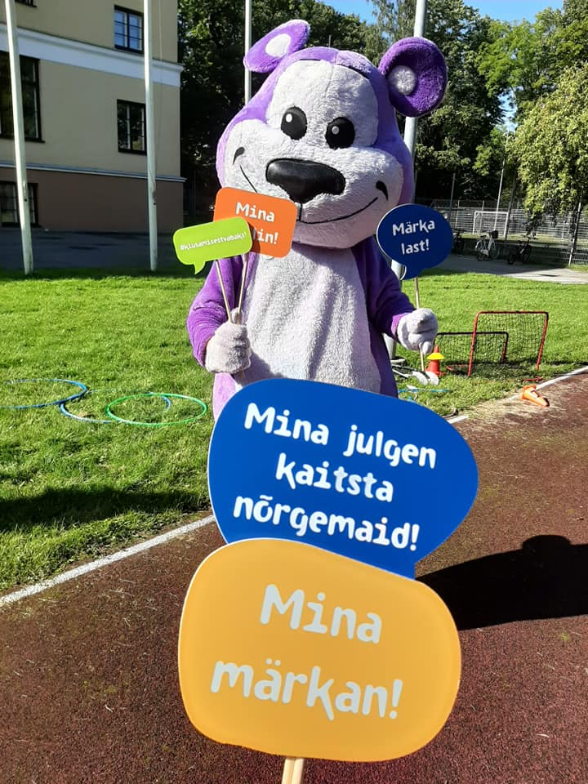
“Kiusamisest vabaks!” ühisürituse planeerimine
Milline võiks olla järgmine ühisüritus, kus arvestame heaks kaaslaseks olemise põhimõtetega?
Kas ja kuidas saame kaasata programmi maskotti Sõber Karu?

Slide 63
Igakuised tunnikavad „Kiusamisest vabaks!“ meeskonna poolt:
21. september. Rahvusvaheline rahupäev
2. oktoober. Rahvusvaheline vägivallavastane päev
16. november. Rahvusvaheline sallivuspäev
10. detsember. Rahvusvaheline inimõiguste päev
11. jaanuar. Rahvusvaheline aitäh-päev
Veebruarikuu teisel teisipäeval. Ülemaailmne turvalise interneti päev
14. märts. Emakeelepäev
7. aprill. Rahvusvaheline tervisepäev
4. mai. Rahvusvaheline kiusamisvastane päev
1. juuni. Rahvusvaheline lastekaitsepäev
Metoodiline materjal on kättesaadav õpetajatele programmi veebilehel: www.kiusamisestvabaks.ee

Slide 64
“KIUSAMISEST VABAKS!” MEESKOND SOOVITAB KASULIKKE MATERJALE ISESEISVAKS LUGEMISEKS

Slide 65
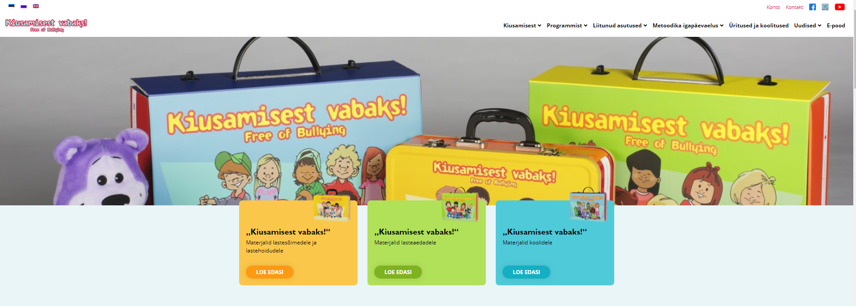
ROHKEM INFOT PROGRAMMI KOHTA
www.kiusamisestvabaks.ee

Slide 66
Soovitame jälgida Facebooki lehte “Kiusamisest vabaks”.

Slide 67
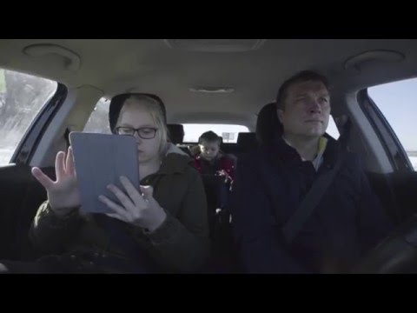
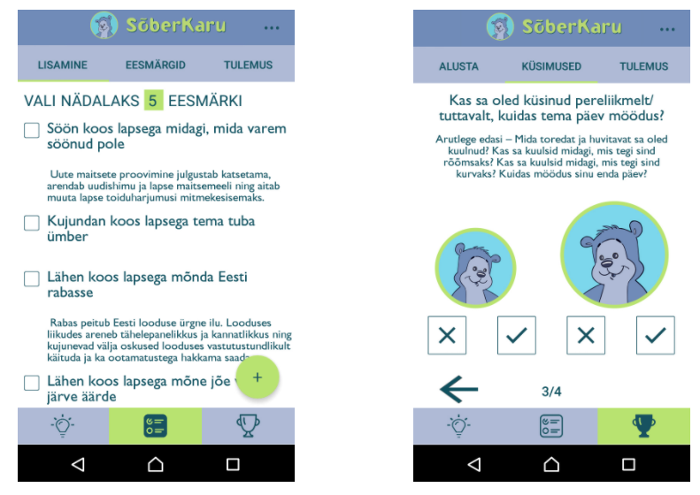
SÕBER KARU MOBIILIRAKENDUS LASTEVANEMATELE

Slide 68
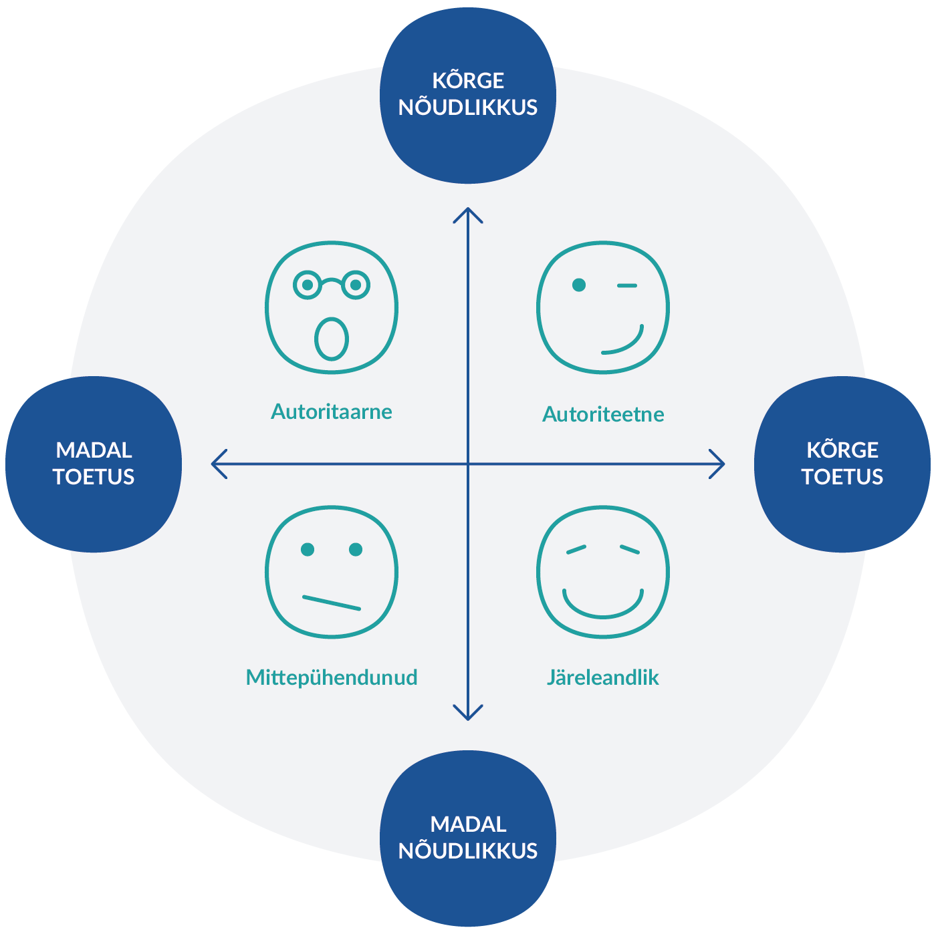
AUTORITEETNE KASVATUSSTIIL peetakse teadusuuringute kohaselt kõige tõhusamaks vanemlusstiiliks. Autoriteetne kasvatusstiil kombineerib ühelt poolt kõrget distsipliini ja teiselt poolt suure soojuse ja vastutulelikkuse.
VANEMLUSSTIILID
Vanemlusstiilidest loe rohkem siit.

Slide 69
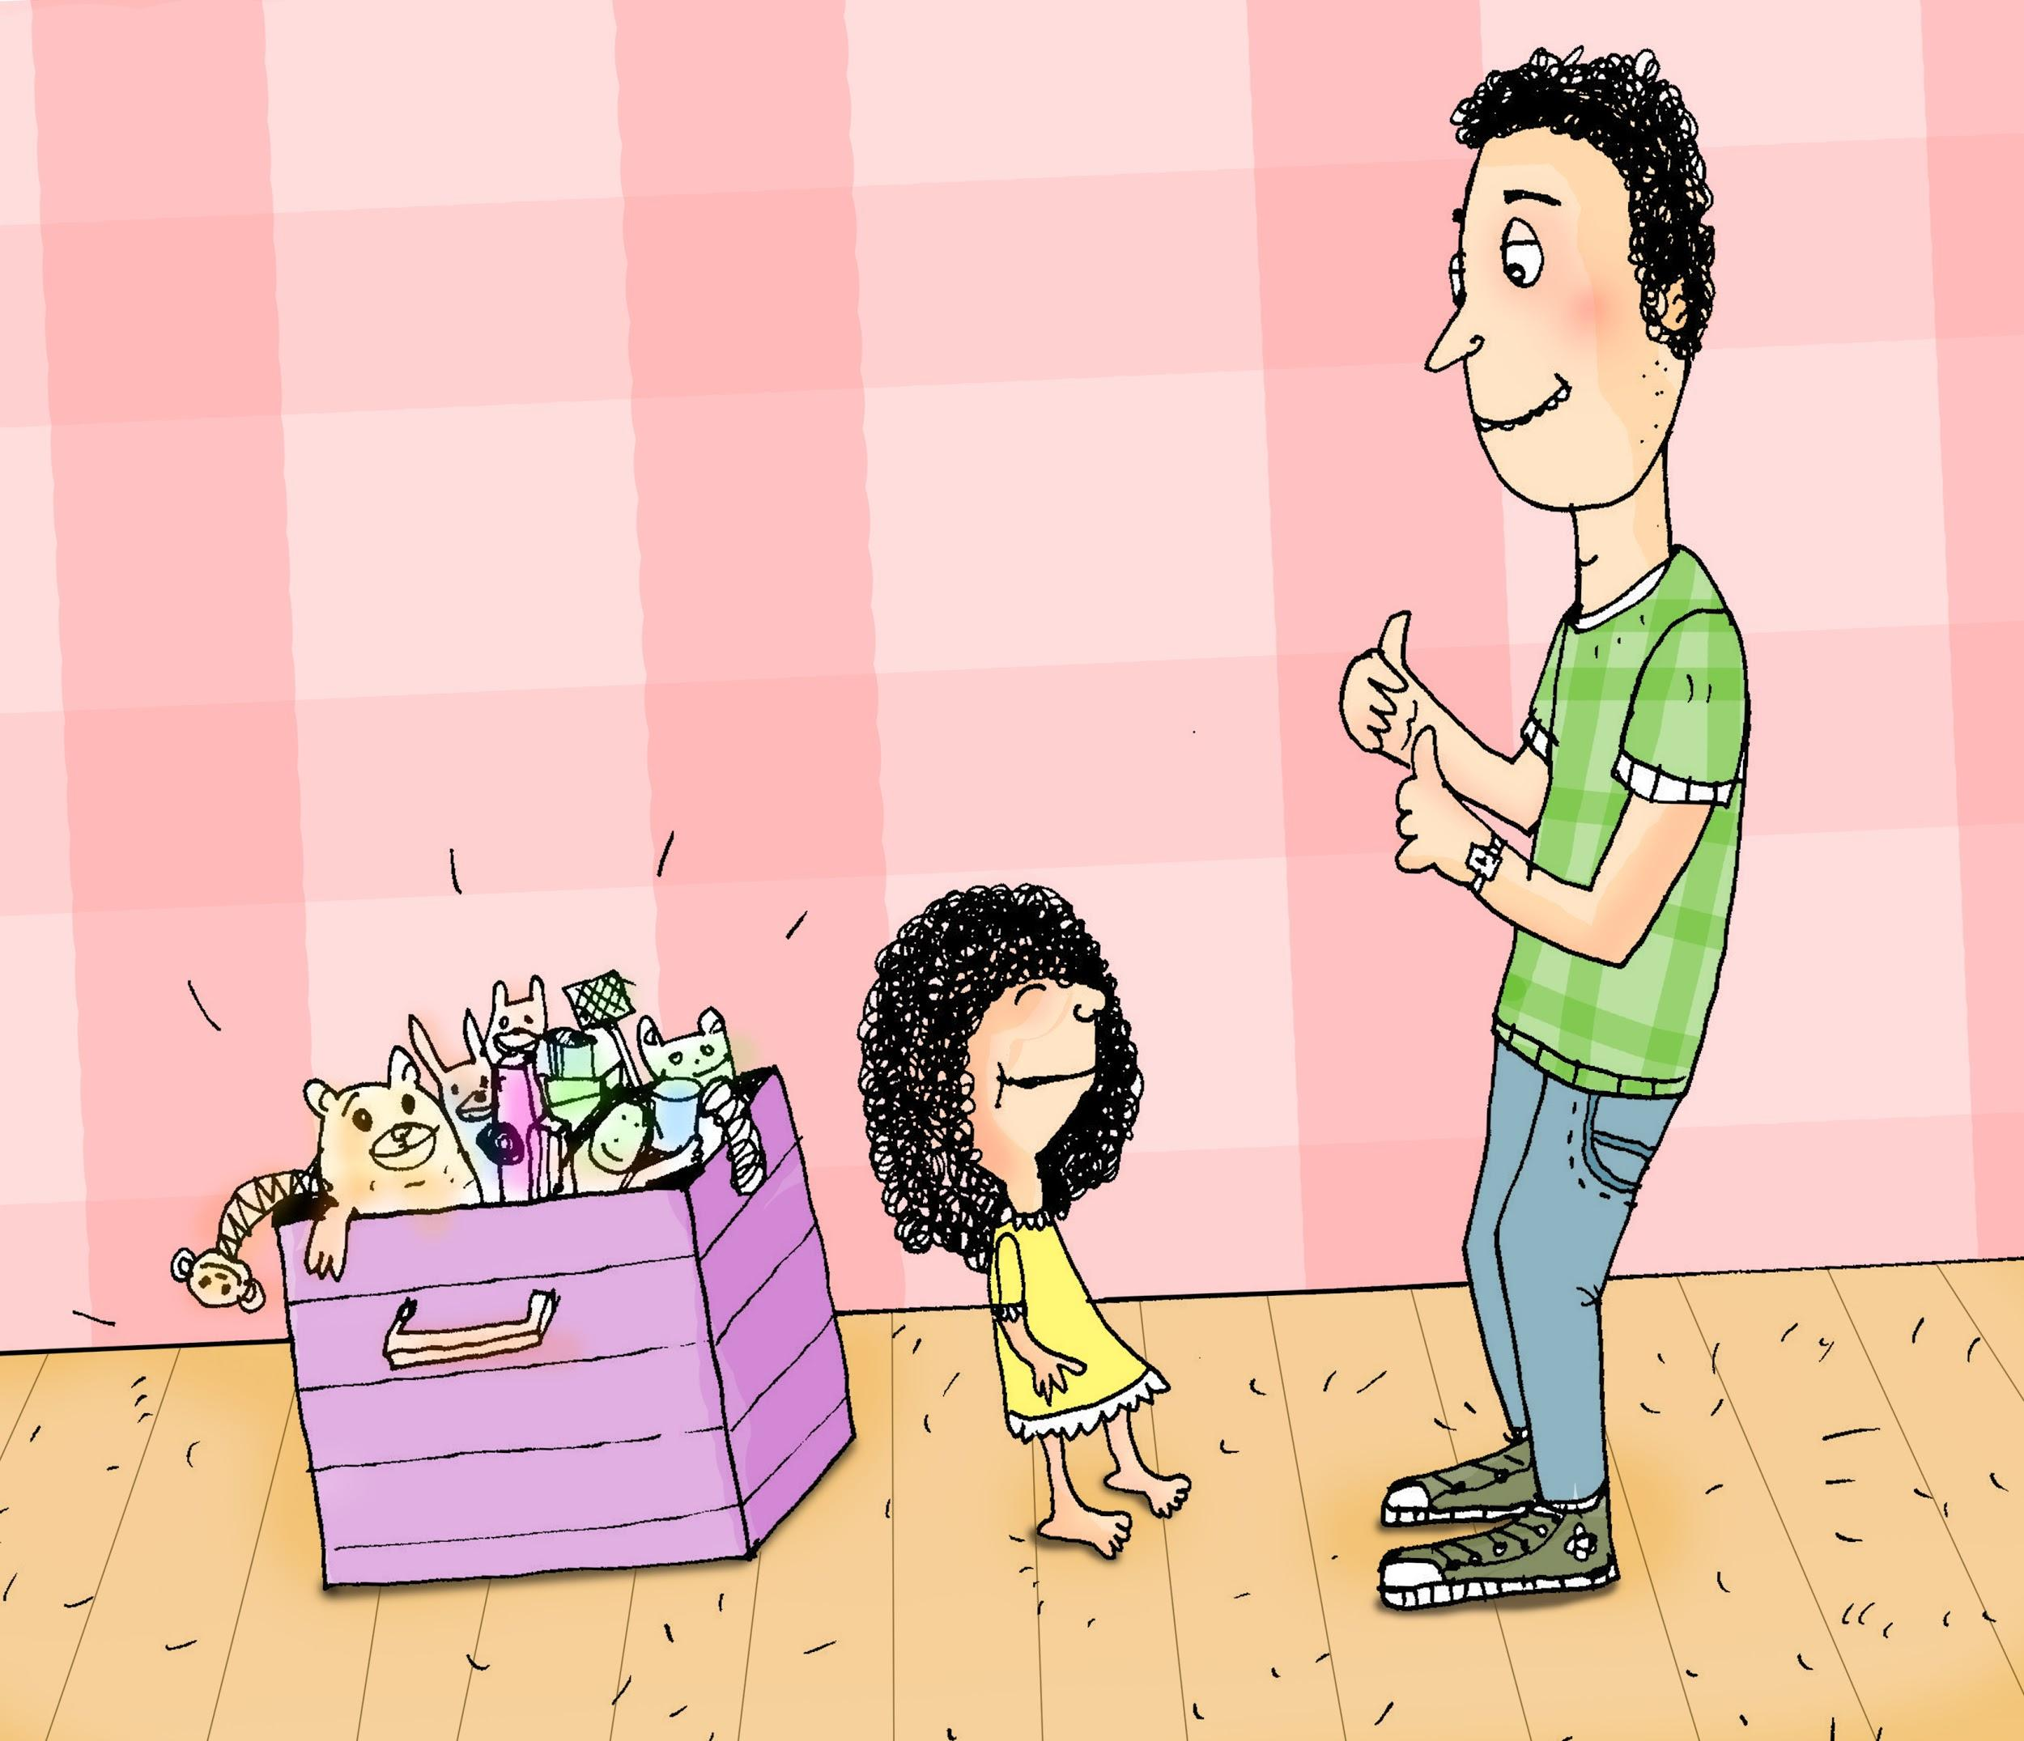
HEA MÄRKAMINE
Julgustage ja tunnustage last, kui ta on hooliv, salliv, julge ja austab teisi.
Nii kinnistuvad käitumismudelid.
Laps, keda toetatakse, julgustatakse ja kiidetakse, tunneb end väärtustatuna
ja see peegeldub ka tema käitumisest.
Miks, millal ja kuidas last kiita, loe siit.

Slide 70
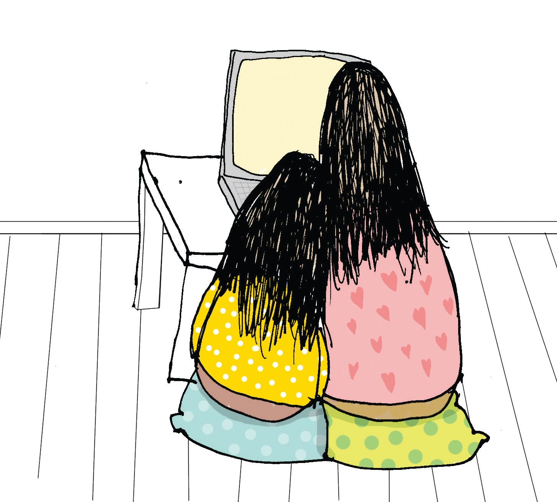
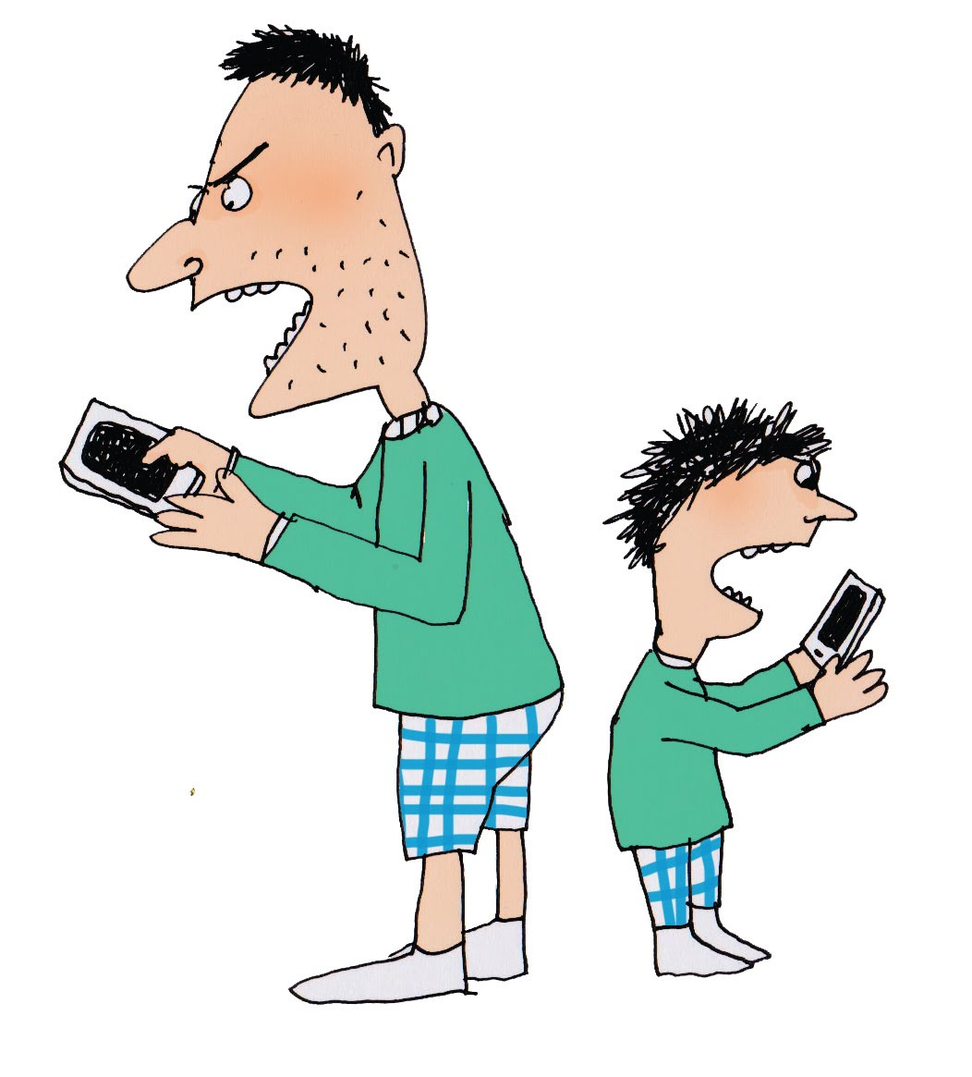
LAPSEVANEM ON EESKUJU
DIGIVAHENDITE KASUTAMISEL
Abimaterjal selle kohta, kuidas küberkiusamist ära tunda, ennetada ja lõpetada
ning selgitused digitaalse keskkonna ohtudest ja riskidest:
www.targaltinternetis.ee
www.suurimjulgus.ee

Slide 71
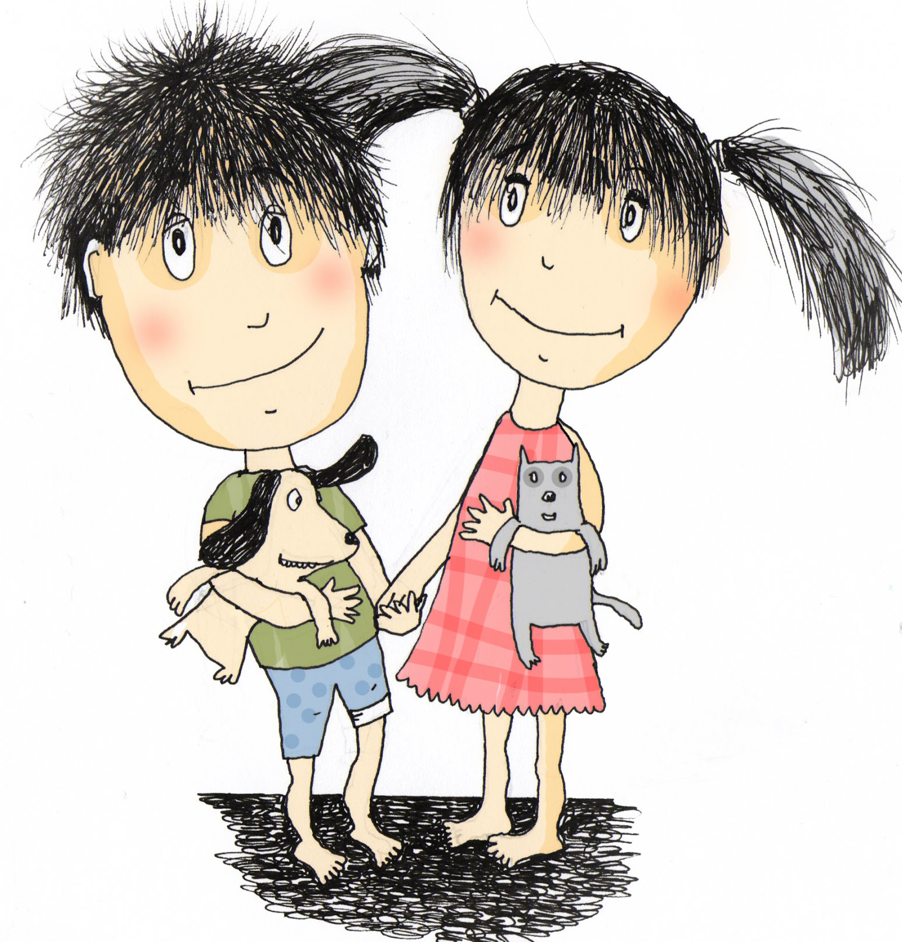
HALVASTI KÄITUV LAPS OTSIB SISIMAS TEIE ABI
Kui vanem ei oska last aidata, peab vanem leidma endale abi.
Ükski laps ei taha „halb laps” olla.
Mida halvemini laps käitub, seda suuremas hädas ta on – see ongi lapse viis abi paluda.
Laps peab oma tegude eest vastutama, aga täiskasvanute kohustus on tagada talle turvaline keskkond ja usalduslik õhkkond.
Laste füüsiline karistamine keelati Eestis 2016. aastal.

Slide 72
LAPS VAJAB ÕNNELIKU JA RAHULIKKU VANEMAT
Selleks, et teisi armastada, tuleb kõigepealt õppida armastama ennast. Õppida hoolitsema oma vajaduste eest - oma n-ö tassi täitma ja akusid laadima.
Hea suhe lapsega algab heast suhest iseendaga.
Lapsele turvalise arengukeskkonna pakkumiseks on ema-isa kohus hoolitseda ka iseenda vaimse ja füüsilise tervise eest ning hoida oma paarisuhet.

Slide 73
ABI SAAB KÜSIDA NII LAPS KUI KA VANEM

Slide 74
Tagasiside ja küsimused?

Slide 75
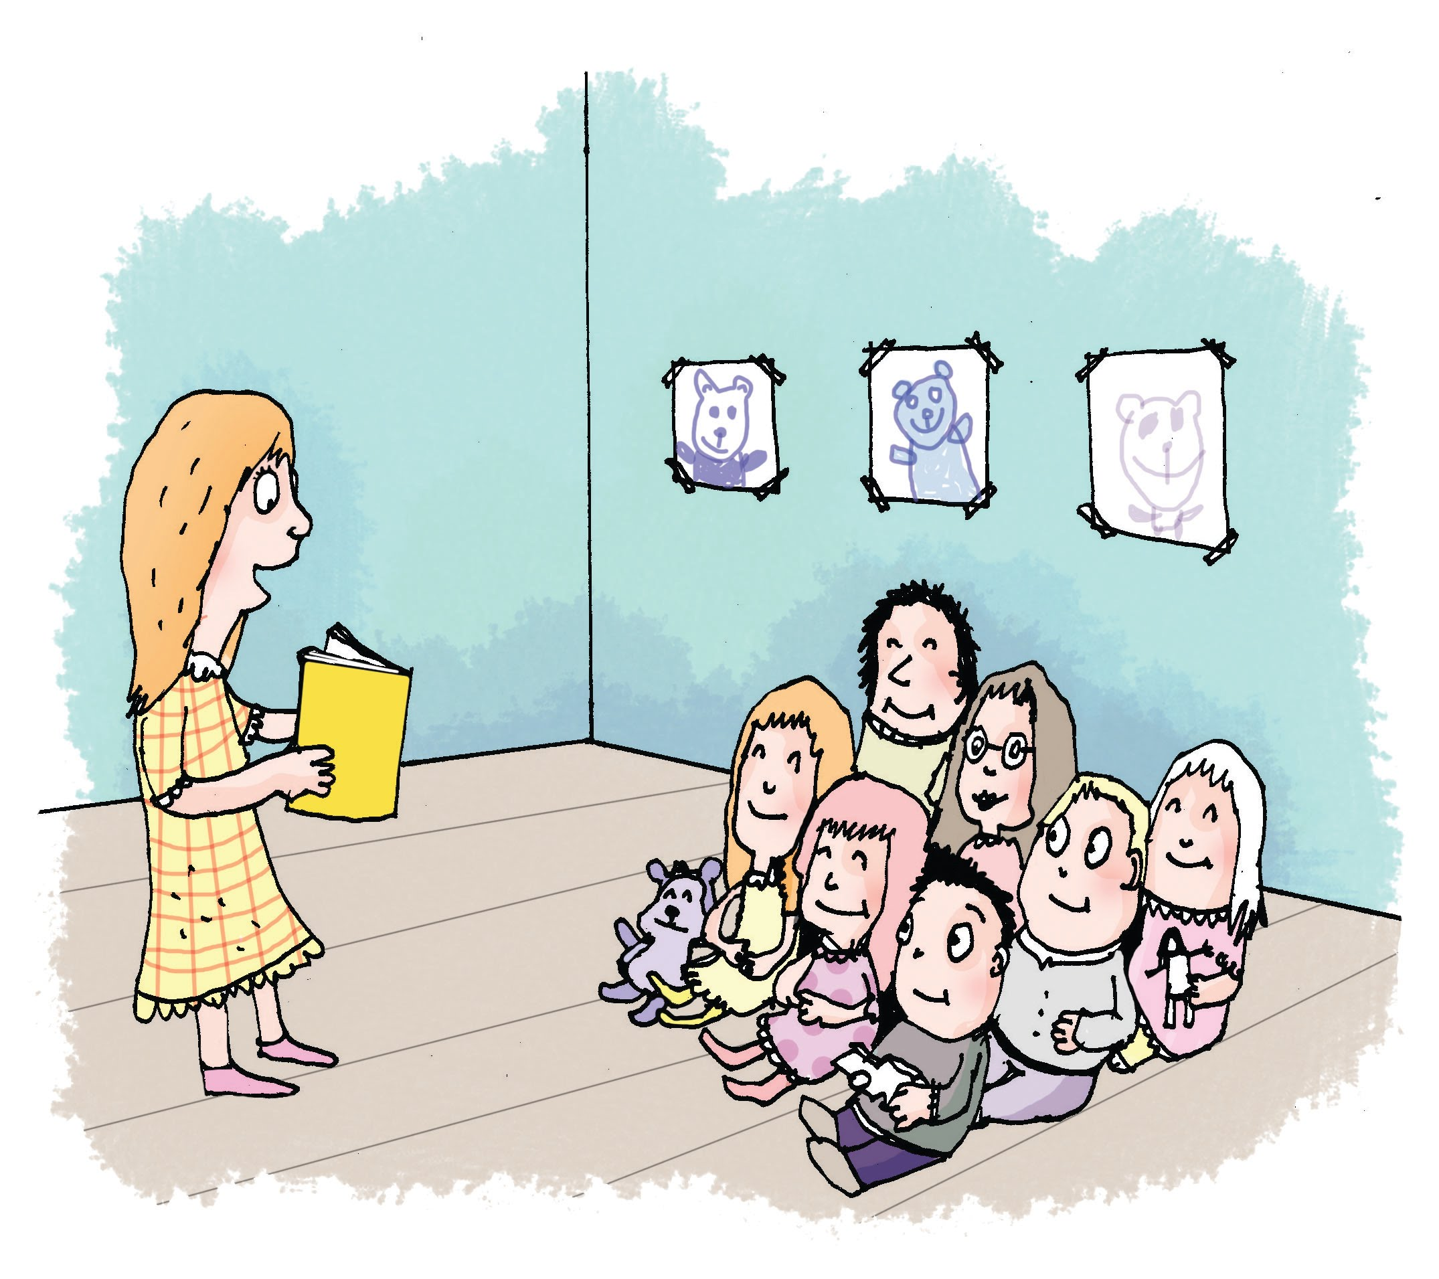
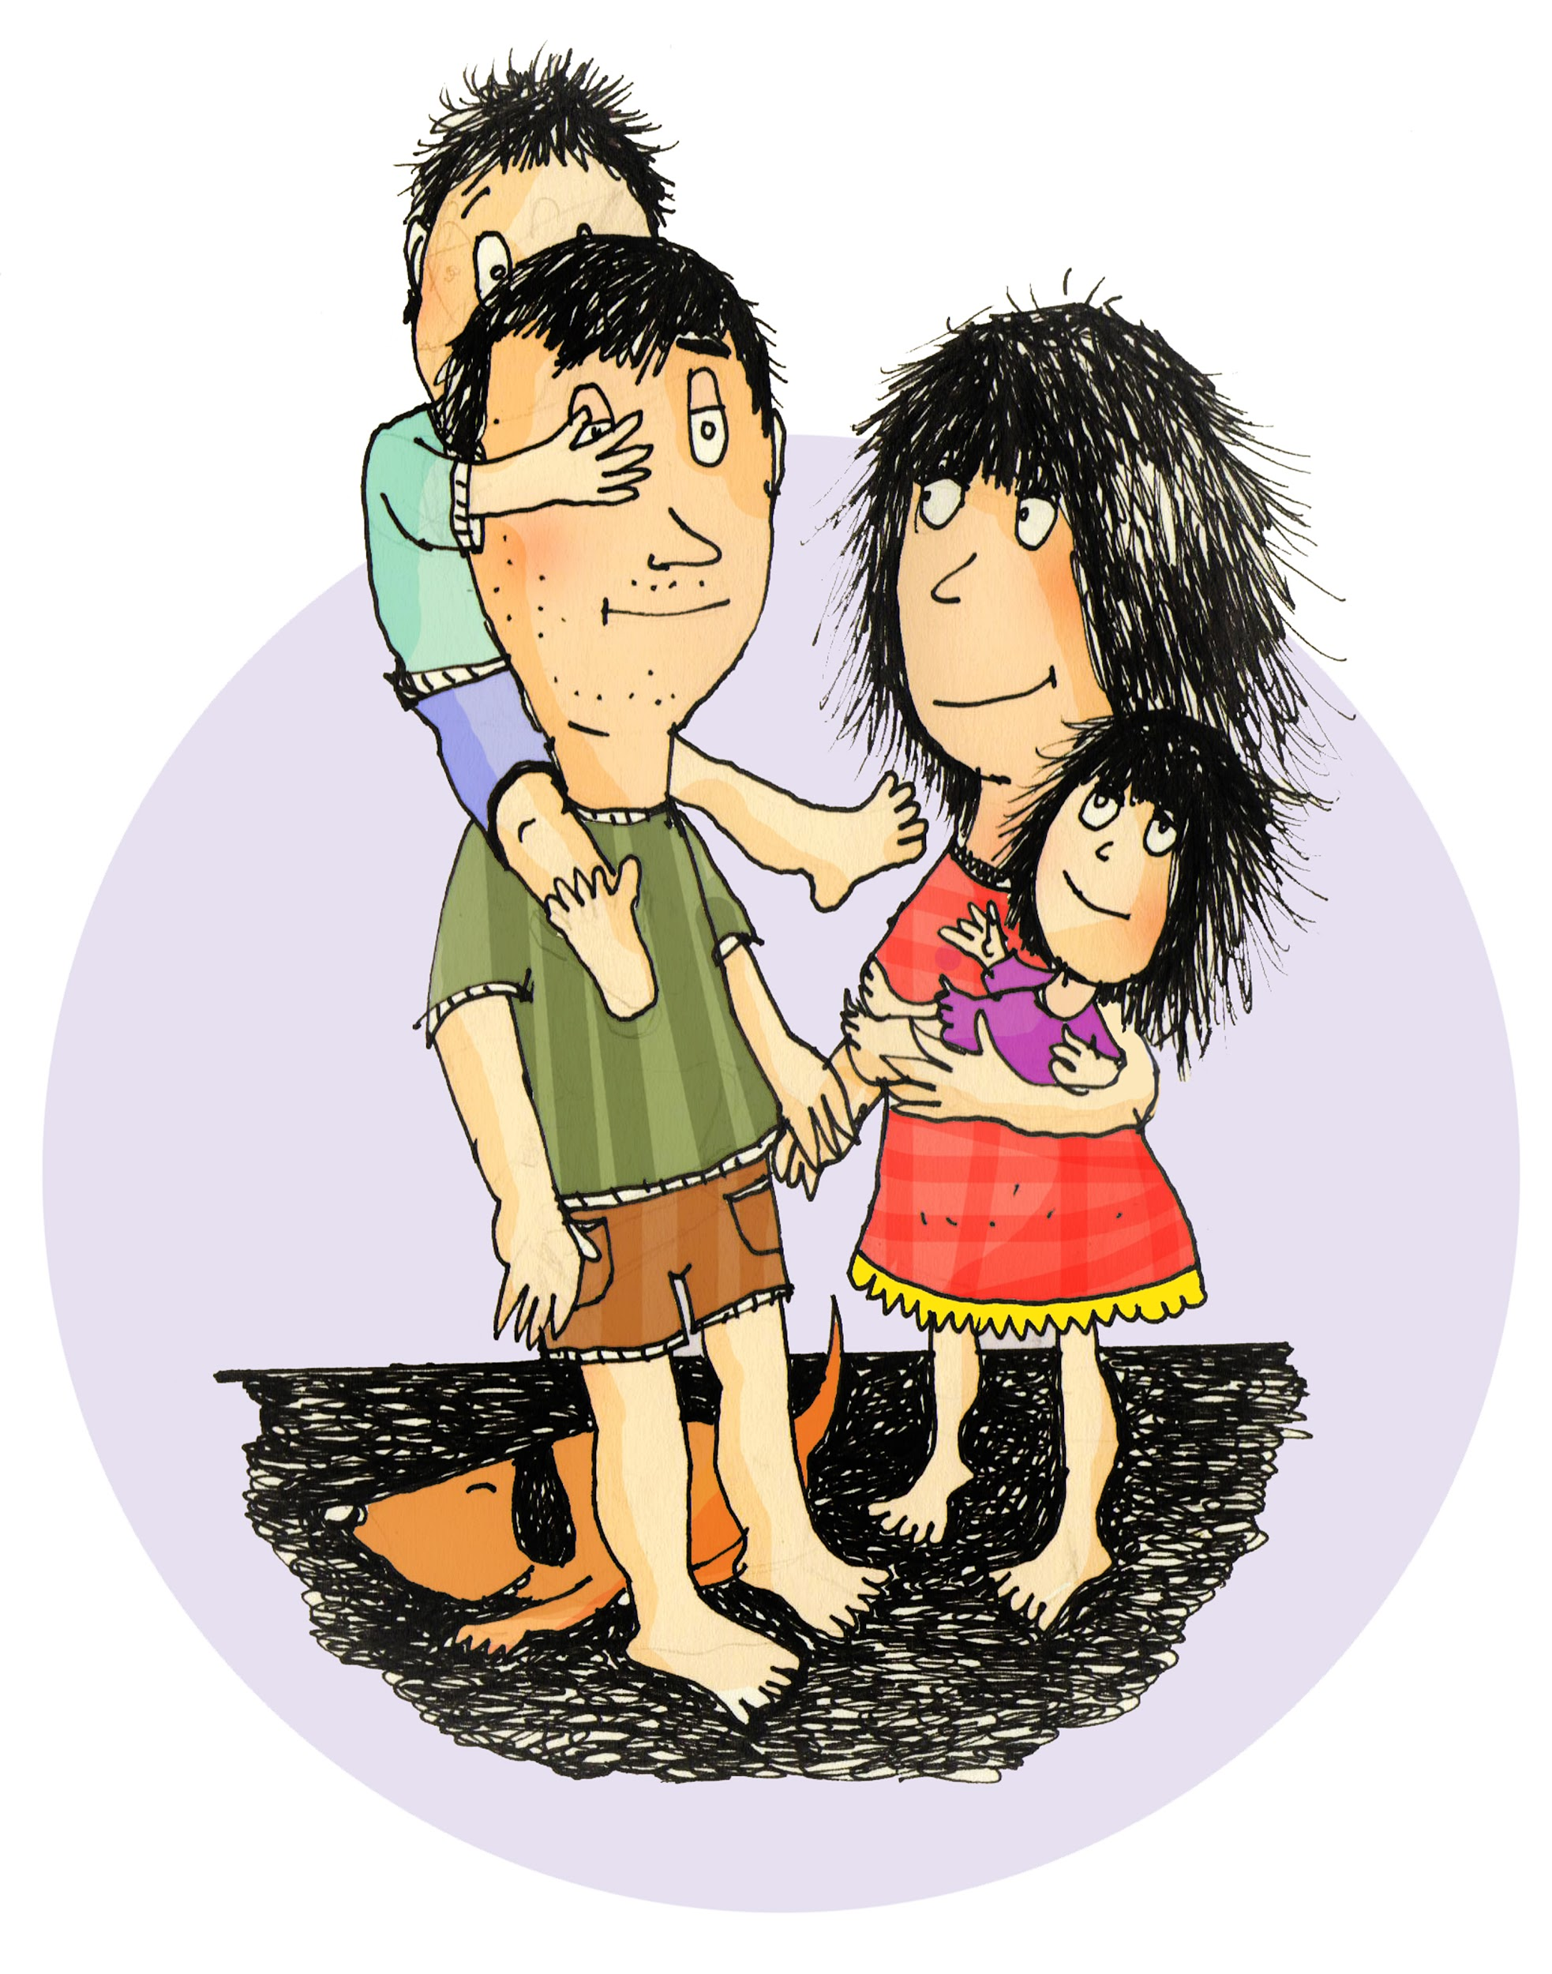
Kiusamine ei ole lapse arengu loomulik ega vajalik osa.
See on meie, täiskasvanute, kohustus kiusamist ennetada ja lõpetada
ning seda ise mitte provotseerida
haridusasutuses
ja
kodus.
TÄNAME TÄHELEPANU EEST!

